Slide 1


普通高等教育数据科学与大数据技术系列教材
数据科学与工程实战
第五章 多模态数据分析实践
王昌栋
https://cse.sysu.edu.cn/teacher/WangChangdong
SUN YAT-SEN University
中山大学
计算机学院
声明：该PPT只供非商业使用，也不可视为任何出版物。由于历史原因，许多图片尚没有标注出处，如果你知道图片的出处，欢迎告诉我们 wangchd3@mail.sysu.edu.cn.

Slide 2
第一部分：多模态数据分析背景知识
第二部分：医疗大数据分析背景知识
第三部分：基于多模态数据融合的智慧医疗诊断模型开发

Slide 3
第一部分：多模态数据分析背景知识
1.1 常见数据模态及其特征
1.2 不同模态数据分析方法异同

Slide 4
1.1 常见数据模态及其特征
（1）文本
（2）图像
（3）音频
（4）视频
（5）传感器数据

Slide 5
（1）文本
文本的基本定义和特征：
结构：可以是结构化的(如数据库文本，结构化病历报告)或非结构化的(如社交媒体帖子)。
分析工具：自然语言处理(NLP)，涉及分词、情感分析、病历理解等技术。
特征：文本通常是非结构化的，需要通过分词、命名实体识别、情感分析、医学知识感知理解等技术来提取信息。

Slide 6
（2）图像
图像的基本定义和特征：
结构：由像素矩阵组成，可包含二维或三维数据、彩色或黑白图像，医学影像数据具有高清晰度等特点。
分析工具：计算机视觉，使用图像识别、物体检测、医学病灶分割等技术。
特征：图像通常需要进行特征提取以识别形状、颜色和纹理等视觉元素。

Slide 7
（3）音频
音频的基本定义和特征：
结构：声波的时间序列，可转换为波形或频谱表示。
分析工具：信号处理方法，如语音识别、音频分类、医患对话识别等。
特征：音频需要处理时间序列数据，常用的特征包括频率、节奏和音高。

Slide 8
（4）视频
视频的基本定义和特征：
结构：图像帧的时间序列，结合视觉和动态信息，医学影像视频序列。
分析工具：视频处理技术，如动作识别、场景分析等。
特征：视频数据分析需要结合图像处理和时间序列分析，以识别动态场景和活动。

Slide 9
（5）传感器数据
传感器数据的基本定义和特征：
结构：来自物理传感器的读数，如温度、湿度、压力等，医学中的患者体征如体温、血压等。
分析工具：数据挖掘技术，如时间序列分析、异常检测、医学体征表征学习等。
特征：传感器数据通常是时间序列数据，可能需要滤波、正规化和特征提取。

Slide 10
1.2 不同模态数据分析方法异同
不同模态数据在分析方法上也有异同，主要体现在以下步骤：
（1）数据表达和预处理差异
（2）特征提取方法
（3）模型适配性
（4）融合技术
（5）语义理解

Slide 11
（1）数据表达和预处理差异
每种模态数据需要不同的预处理技术来转换成适合分析的形式。
例如：
图像通常需要进行归一化、尺寸调整和增强；
文本需要分词、去停用词和向量化。

Slide 12
（2）特征提取方法
各模态数据有专门的特征提取技术。
例如：
音频数据可能用梅尔频率倒谱系数(Mel-frequency cepstral coefficient，MFCC)；
图像数据可能用卷积神经网络(CNN)。

Slide 13
（3）模型适配性
不同模态的数据可能更适合不同的机器学习模型。
例如：
循环神经网络(RNN)和其变体适合序列数据，如文本和音频
而CNN适合图像数据。

Slide 14
（4）融合技术
融合多模态数据的技术挑战在于如何整合不同模态的信息。
这可能涉及：
早期融合，即将不同模态的特征在输入层合并；
晚期融合，即在决策层合并不同模态的结果；
中间融合，即在中间某些阶段融合特征。

Slide 15
（5）语义理解
在多模态分析中，理解不同模态数据之间的关系和上下文至关重要。
例如：
在自然语言和图像的结合使用(如图像字幕生成)中，模型需要理解图像内容和相应的语言。
在CT影像和CT报告的融合中，需要分别从影像和报告文本的角度理解病灶。

Slide 16
第二部分：医疗大数据分析背景知识
2.1 医学场景介绍
2.2 医疗大数据特点及建模
2.3 医学数据分析算法
2.4 数据预处理工具介绍

Slide 17
2.1 医学场景介绍
（1）智慧医疗的国家战略意义
（2）当前医疗卫生问题与挑战
（3）多模态数据在医学领域的应用概况

Slide 18
（1）智慧医疗的国家战略意义
智慧医疗通过整合人工智能、大数据、物联网等先进技术，可以显著提升医疗诊断的准确性和治疗的个性化水平，同时使预防性健康管理和实时健康监测成为可能，从而提高整体的人民健康水平。
此外，智慧医疗通过远程医疗服务和优化资源配置，能够有效减少医疗资源在地域间的差异，使偏远地区也能享受到优质医疗服务。
智慧医疗不仅可以降低医疗成本，促进医疗技术创新，还能增强对公共健康事件的应急响应能力，对于提升国民健康和实现医疗服务的可持续性发展具有深远的社会价值。

Slide 19
（2）当前医疗卫生问题与挑战
当前医疗卫生问题与挑战：
医疗资源差异
精准医疗与预防性健康管理的技术限制
智慧医疗解决方案

Slide 20
医疗资源差异
不均匀的医疗资源分配和城乡差异是全球性的问题，影响着医疗服务的可及性、质量和公平性。导致的后果：
医疗服务的可及性：城市地区通常拥有更多的医疗资源，包括医院、诊所、专业医生和高端医疗设备
医疗人员的分布：优质医疗人才往往集中在城市医疗机构
医疗服务质量和范围：城市医院能够提供更广泛的医疗服务
疾病预防和早期诊断：由于基础医疗设施的缺乏，乡村地区的疾病预防和早期诊断服务力度可能不足。
应急医疗响应：在急性事件或灾难情况下，医疗资源的不均匀分布会影响应急医疗响应的速度和效率。城市地区可能拥有更快的响应能力和更完善的救援设施，而乡村地区则可能因为资源不足而无法及时提供必要的医疗援助。
患者预后：医疗资源的不均匀分配影响患者的预后。

Slide 21
精准医疗与预防性健康管理的技术限制
尽管医疗技术取得了长足的进步，但在处理一些复杂疾病时，仍面临着诸多挑战和限制：
个体生物学差异性：每个人的遗传背景和生活方式都不同
复杂疾病的多因素性：如癌症、心血管疾病和糖尿病等疾病涉及多种基因和环境因素。
数据解读和集成：虽然临床数据的数量在增加，但医生和研究人员在整合和解释这些信息以做出诊断和治疗决策时，仍然面临困难。
治疗方法的局限性：现有的治疗方法可能在安全性、效率或可承受性方面有所不足，尤其是一些高度个性化的治疗方法，如基因疗法或细胞疗法。

Slide 22
智慧医疗解决方案
智慧医疗通过利用人工智能(AI)、大数据分析和其他先进技术，有可能解决现有医疗技术的一些限制：
精准诊断：AI可以分析大量的病历数据、影像和实验室测试结果，帮助医生识别疾病模式，进行更精准的诊断。
个性化治疗：机器学习方法可以预测患者对特定治疗的反应，从而为每个人提供量身定制的治疗方案。
健康风险预测：利用大数据分析，AI可以在庞大的患者群体中识别健康风险和疾病早期信号，为高风险人群提供预防性健康建议。
持续健康监测：可穿戴设备和远程监测技术可以收集关于患者健康状况的实时数据，这些数据经AI分析后，可以及时调整治疗方案或预防性干预。
促进医疗决策：AI系统可以提供基于证据的治疗建议，辅助医生做出更好的临床决策，并减少医疗错误。

Slide 23
（3）多模态数据在医学领域的应用概况
医学领域中的多模态数据是指集合各种不同来源的医学信息，包括但不限于：
（1）医学影像
（2）基因组数据
（3）电子健康记录
（4）实验室检测结果
（5）患者自报的健康信息
随着技术的进步，这些数据可以被整合和分析，以提高诊断的准确性、优化治疗规划，并对疾病进行有效预防。以下是多模态数据在提高诊疗能力和实现治疗个性化方面的应用概况：
提高诊疗能力
实现治疗个性化

Slide 24
提高诊疗能力
诊断准确性的提升：多模态数据的综合分析能够提供更全面的疾病全貌。例如，结合病理学影像和患者的基因组数据可以提高肿瘤的诊断精度。
治疗效果的优化：多模态数据不仅能够精确诊断，还可以监测治疗过程中的生物标志物变化，从而评估治疗效果。例如，在化疗过程中，通过分析影像数据和血液检测结果，医生能够实时调整治疗方案，以应对肿瘤的变化和患者的反应。

Slide 25
实现治疗个性化
精准医疗的实现：多模态数据的分析为精准医疗的实现提供了科学基础。通过对患者的遗传信息、生活方式和环境因素的综合考量，医生能够为患者设计个性化的治疗方案。例如，基于患者特定的基因突变，可以选择最适合的靶向疗法，而不是传统的“一刀切”治疗方法。
医疗服务的精准化：利用多模态数据，医疗服务可以更精准地满足患者的个体化需求。例如，患者的电子健康记录中包含的历史医疗信息，结合实时的生理监测数据，可以帮助医生判断患者对特定药物的反应性，从而定制个人化的药物剂量和给药计划。

Slide 26
2.2 医疗大数据特点及建模
（1）医疗数据的特性
（2）数据异构性与融合需求
（3）医疗数据建模方法论

Slide 27
（1）医疗数据的特性
医疗数据具有高维度、多样性和时效性等特点，这些特性为精准医疗提供了可能；同时也具有不完整性、冗余性、时间性等特点，对数据的处理和分析造成一定的难度。医疗数据的特点非常丰富，以下是主要的几个特点及其对精准医疗的影响和挑战。
体量大
速度快
种类多
真实性
价值密度
高维度和多样性
时效性
不完整性
冗余性
时间性

Slide 28
体量大
医疗数据的体量巨大，因为它包含了从患者的电子健康记录(EHR)到影像数据，再到基因组数据等各种信息。
每个患者的数据都非常庞大，尤其是随着个体化治疗的兴起，数据量还在持续增加。
好处：这为医疗研究提供了大量的原材料，有助于发现疾病模式和治疗效果；
挑战：同时也需要强大的数据处理能力来存储、管理和分析这些数据。

Slide 29
速度快
随着医疗设备和监测技术的进步，数据生成的速度非常快。
实时监控患者的生命体征、实验室测试结果的即时生成和电子处方的即时传输等都需要即时处理和分析。
挑战：这种快速的数据流动性要求医疗系统具备高效的数据处理能力，以便能够及时响应和利用这些信息。

Slide 30
种类多
医疗数据包含结构化数据，如患者的年龄、性别、体检结果，以及非结构化数据，如医生的笔记、病理报告和医学影像。
挑战：这些数据的格式多样、来源广泛，处理起来相对复杂；
优势：但这种多样性也为了解疾病的全貌提供了多维度的视角。

Slide 31
真实性
医疗数据必须具有高度的真实性和准确性，因为任何错误的数据都可能导致错误的诊断和治疗。
挑战：然而，在实际情况中，医疗数据可能受到各种因素的干扰，如设备故障、人为错误或数据传输中的失真，因此保证医疗数据的质量是一个重要的挑战。

Slide 32
价值密度
尽管医疗数据量大，但其真正有用的信息却可能只占很小一部分。
这就需要通过数据挖掘和分析技术来提取有价值的信息，用于临床决策支持和医学研究。
挑战：这种价值密度的低特性要求有高效的数据分析工具和算法来识别与利用这些数据中的价值。

Slide 33
高维度和多样性
医疗数据的高维度和多样性意味着它能够为病人的健康状况提供一个全面的视图。
例如，基因数据、生化指标、生理参数、医学影像等多个维度的数据可以综合分析，以得到更全面的疾病洞察。

Slide 34
时效性
医疗数据的时效性对于临床决策至关重要。
挑战：即时获取和处理数据能够确保医疗服务提供者能够及时做出诊断和治疗决策，这对于紧急医疗情况尤为重要。

Slide 35
不完整性
医疗记录可能因为各种因素而不完整，例如，信息未能及时更新或者某些数据在收集过程中丢失。
挑战：这种不完整性会对数据分析造成影响，因为它可能导致错误的推断或遗漏重要的健康信息。

Slide 36
冗余性
医疗数据中存在大量冗余信息，这可能是因为多个系统之间的数据未能有效整合，或者是多次收集同一类型的信息而没有标准化。
挑战：处理这些冗余信息需要复杂的清洗和整合流程，以确保数据集的高效和精确。

Slide 37
时间性
医疗数据通常与时间轴紧密相关，病情的发展、治疗的反应等都是随时间变化的动态过程。
优势：理解这种时间性对于追踪疾病进展、评估治疗效果等方面至关重要。
挑战：同时，这也要求数据分析方法能够处理时间序列数据，识别出时间相关的模式和趋势。

Slide 38
（2）数据异构性与融合需求
异构医疗数据的集成和分析对于提高预测效果至关重要，同时也需要匹配临床医生的决策方式。
数据异构性
数据融合

Slide 39
数据异构性
医疗数据的异构性指的是数据：
来源多样
格式不一致
尺度不同
数据解释方式的差异
这些数据可能包括结构化的电子病历、实验室结果、药物处方记录，以及非结构化的医生笔记、医学影像和基因测序数据等。
为了充分利用这些数据，在临床决策、疾病预防和治疗效果评估中，需要将这些异构数据融合，以便构建一个全面、综合的患者健康画像。

Slide 40
数据融合
融合这些异构医疗数据对于提高疾病预测模型的准确性和效果至关重要。
通过结合不同来源的数据，可以更精确地识别疾病模式、预测患者风险和治疗反应。
此外，医疗数据的融合还需考虑临床医生的决策方式，确保所提供的信息能够直观、易于理解，且能够无缝整合进医生的诊疗流程中。
这就要求数据集成解决方案不仅要技术先进，还要对用户友好，以便于医生们能够依据综合数据做出最佳的临床决策。

Slide 41
（3）医疗数据建模方法论
针对医疗数据的特点，建模方法论需要考虑数据的整合、处理以及模型的可解释性。
数据预处理
常见建模方法
建模方法选择的相关因素

Slide 42
数据预处理
数据预处理涉及数据清洗、归一化和转换方法，以及如何处理缺失值和异常值。
对于异常值，推荐采用临床医生指导下的异常值处理方法，因为有时不服从正态分布的异常值实际是真实的临床症状的反应。具体应该进行矫正还是保留，还是将整个病例剔除，应该由临床医生具体问题具体分析。
这可能会增加许多工作量，但从研究质量的角度出发，手动处理异常值的工作是必要的。

Slide 43
常见建模方法
在医疗大数据分析中，不同的建模方法适用于解决不同的任务。下面是一些常见任务及适用的建模方法：
诊断任务。诊断相关任务通常涉及对医学影像、基因数据等进行分析，以识别疾病的存在与类型。
  浅层机器学习方法：传统机器学习方法，如随机森林、支持向量机(SVM)和k最近邻(k-NN)，可以在特征提取后用于分类任务及诊断疾病。
  深度学习方法：卷积神经网络(CNN)特别适合处理医学影像数据，如MRI、CT或X光图像，无须手动特征提取，可以直接从原始数据中学习识别疾病的模式。

Slide 44
常见建模方法
在医疗大数据分析中，不同的建模方法适用于解决不同的任务。下面是一些常见任务及适用的建模方法：
诊断任务。
预测任务。预测任务旨在评估疾病的发展、患者的预后或药物的反应。
  回归方法：如逻辑回归、决策树和集成方法(如梯度提升树、随机森林)，可以用于风险评分和预后预测。
  循环神经网络方法：循环神经网络(RNN)及其变体，适合处理时间序列数据，如患者的生理信号或随时间变化的实验室检测结果。

Slide 45
常见建模方法
在医疗大数据分析中，不同的建模方法适用于解决不同的任务。下面是一些常见任务及适用的建模方法：
诊断任务。
预测任务。
治疗建议任务。治疗建议任务旨在为患者提供个性化的治疗方案。
  强化学习方法：可以模拟临床决策过程，在虚拟环境中学习最优治疗策略。
  机器学习方法：基于特定患者特征的治疗效果数据，可以使用监督学习算法来推荐治疗方案。

Slide 46
常见建模方法
在医疗大数据分析中，不同的建模方法适用于解决不同的任务。下面是一些常见任务及适用的建模方法：
诊断任务。
预测任务。
治疗建议任务。
患者管理任务。患者分群旨在将患者根据某些特征或行为模式进行分组，以便于提供更个性化的服务。
  无监督学习方法：如k-means聚类、层次聚类或谱聚类，可以用来识别患者子群体，便于进行针对性的患者管理和跟踪。
  半监督学习方法：在有限的标签数据情况下，可以用来提高患者分群的准确性。

Slide 47
常见建模方法
在医疗大数据分析中，不同的建模方法适用于解决不同的任务。下面是一些常见任务及适用的建模方法：
诊断任务。
预测任务。
治疗建议任务。
患者管理任务。
组学分析任务。基因组学和转录组学分析，涉及了解遗传因素如何影响疾病的风险和药物反应。
  统计学习方法：如广义线性模型(GLM)和多变量分析，常用于基因关联研究。
  深度学习方法：如CNN和图神经网络(GNN)，可以用于从复杂的基因组数据中学习模式，识别疾病相关的基因变异。

Slide 48
常见建模方法
在医疗大数据分析中，不同的建模方法适用于解决不同的任务。下面是一些常见任务及适用的建模方法：
诊断任务。
预测任务。
治疗建议任务。
患者管理任务。
组学分析任务。
自然语言处理任务。自然语言处理任务是从非结构化的医疗文本中提取有用信息，如临床笔记、医学文献或电子健康记录等。
  传统机器学习模型：如BOW、TF-IDF等。
  深度学习模型：如BERT、Transformer等

Slide 49
建模方法选择的相关因素
在选择适合的建模方法时，需要考虑以下因素：
数据类型和质量。结构化数据(如表格数据)可能更适合传统机器学习方法，而非结构化数据(如文本或图像)可能需要深度学习方法。
任务的复杂性。简单任务可能只需要简单的算法，而复杂任务(如图像分割或自然语言理解)可能需要复杂的深度学习模型。
数据量。深度学习通常需要大量数据来训练，而在数据量较少的情况下，传统机器学习方法可能表现更好。
计算资源。深度学习模型通常需要较多的计算资源进行训练和推理。
解释性要求。在某些临床应用中，模型的可解释性是非常重要的，传统机器学习模型在这方面可能比深度学习模型更有优势。

Slide 50
2.3 医学数据分析算法
（1）常见的医学数据分析算法
（2）算法的选择标准与局限性

Slide 51
（1）常见的医学数据分析算法
常见的医学数据分析算法，包括医学统计学方法、传统机器学习方法、深度学习方法等。
医学统计学方法
传统机器学习方法
深度学习方法

Slide 52
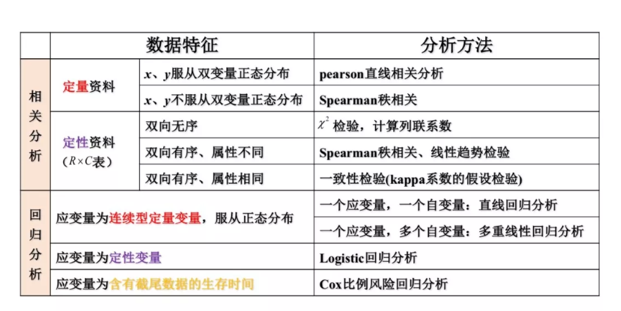
医学统计学方法
线性回归、逻辑回归和生存分析：
线性回归：一种预测连续变量的方法，它通过拟合一条最佳直线(或一个超平面，取决于变量的数量)来描述自变量和因变量之间的线性关系。
逻辑回归：用于处理二分类问题，即预测某个事件发生与否的概率。
生存分析：一种统计方法，用来预测和分析事件(如死亡或疾病复发)发生的时间。它通常涉及危险函数和生存函数，其中著名的Cox比例风险模型可以评估不同因素对生存时间的影响。

Slide 53
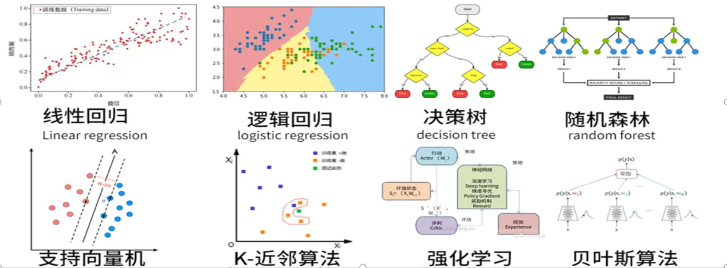
传统机器学习方法
决策树：一种分类和回归算法，它通过学习简单的决策规则从数据特征中推断出目标变量的值。在医学领域，决策树可以帮助医生根据病人的临床变量做出诊断决策。
随机森林：一种集成学习方法，通过构建多个决策树并结合它们的预测结果来提高整体的预测准确性。
支持向量机：一种强大的分类方法，通过找到最优的超平面来区分不同的类别。它在医学图像分析和生物标记物的识别上有广泛的应用。
K最近邻算法：通过查找测试数据点在特征空间中的最近邻居来进行分类或回归。在医学领域，它可以用于基于相似病例的诊断和治疗建议。
主成分分析：一种降维技术，它可以通过提取数据中的主要成分来简化数据集，同时保留最多的变异信息。

Slide 54
深度学习方法
深度学习已经在医疗诊断与预后的多个领域中得到应用：
图像模态：乳腺癌检测。在乳腺癌检测中，深度学习，尤其是卷积神经网络被用来分析乳腺组织的X光成像(哺乳动物摄影术，或称为乳房X线摄影)图像。这些模型通过从成千上万的带标签的图像中学习，可以识别图像中的微钙化、肿块和其他异常结构，这些往往是乳腺癌的早期迹象。
序列数值：心脏疾病预测。利用深度学习分析心脏疾病患者的电子健康记录数据。循环神经网络，特别是长短期记忆网络，对于处理时间序列数据，如心脏监测数据或患者的临床访问记录，非常有效。这些网络能够从患者的历史医疗记录中学习并预测未来的心脏疾病风险。
电信号模态：脑电波分析与癫痫预测。 深度学习，特别是卷积神经网络和循环神经网络的结合，被用于处理和分析脑电图(EEG)信号以识别癫痫发作。这些模型可以训练识别与癫痫发作相关的脑电波模式。通过实时监测EEG信号，深度学习模型可以在癫痫发作前预警，从而允许患者采取预防措施，如寻找安全的地方或及时服药。

Slide 55
（2）算法的选择标准与局限性
本小节讨论每种算法最适用的场合以及必须考虑的局限性或注意事项。
算法选择标准
算法局限性

Slide 56
算法选择标准
数据的性质。算法的选择首先取决于数据类型(结构化数据、非结构化文本、影像等)和数据的质量(完整性、准确性、一致性)。
问题的复杂性。算法需要能够处理问题的复杂性，如简单的分类问题可能适合应用逻辑回归，而复杂的模式识别或时间序列预测可能需要更高级的算法，如随机森林或深度学习。
解释性需求。在医疗领域，模型的解释性至关重要。例如，决策树和线性回归模型可提供较好的可解释性，而深度学习模型则可能难以解释。
算力和资源。算法的选择也受限于可用的计算资源。深度学习模型可能需要高性能的硬件支持，而其他模型，如SVM或KNN，可能对资源的要求较低。
实时性需求。如果应用场景需要实时分析，算法的选择应考虑到推理速度。轻量级模型或已经经过优化的模型可能更适合。

Slide 57
算法局限性
在使用算法时，必须意识到以下局限性，并采取相应的措施：
偏差。算法可能会继承训练数据中的偏见，导致结果对某些群体不公平。这要求在数据收集和预处理阶段就要进行偏差识别和缓解措施。
过拟合。算法可能对训练数据过度拟合，而不能泛化到新的、未见过的数据上。为了避免过拟合，需要使用适当的正则化技术，以及在不同的数据集上进行交叉验证。
可解释性。特别是在深度学习中，模型的黑箱特性可能导致医生和患者难以信任其决策。开发可解释的AI模型或使用模型解释工具可以帮助缓解这个问题。
数据隐私。在医疗领域，数据隐私尤为重要。算法在处理患者数据时必须遵守严格的数据保护法律和规则，如GDPR。
数据质量和代表性。算法的性能很大程度上取决于训练数据的质量和代表性。数据的不足或偏差都会影响算法的准确性和可靠性。
临床验证。在算法应用于实际医疗决策之前，必须经过严格的临床验证，以确保其安全性和有效性。
更新和维护。随着时间的推移，算法可能需要更新以适应新的数据或医疗实践，这要求定期的模型维护和更新。

Slide 58
2.4 数据预处理工具介绍
（1）DICOM 图像预处理
（2）EEG 脑电数据预处理

Slide 59
（1）DICOM图像预处理
DICOM（Digital Imaging and Communications in Medicine）即医学数字成像和通信，是医学图像和相关信息的国际标准（ISO 12052）。它定义了质量能满足临床需要的可用于数据交换的医学图像格式。
DICOM被广泛应用于放射医疗，心血管成像以及放射诊疗诊断设备（X射线，CT，MRI，超声等），并且在眼科和牙科等其它医学领域得到越来越深入广泛的应用。在数以万计的在用医学成像设备中，DICOM是部署最为广泛的医疗信息标准之一。当前大约有百亿级符合DICOM标准的医学图像用于临床使用。
RadiAnt是一款医学图像查看器，支持包括DICOM在内的多种格式，用于浏览和处理CT和MRI等医学成像数据，通常包括序列选择、图像导出等操作。
序列选择
图像导出

Slide 60
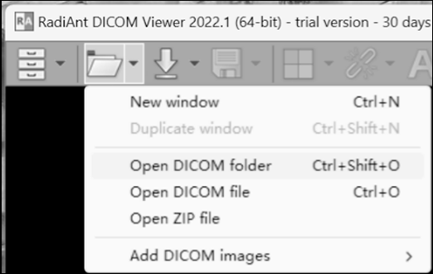
序列选择
在RadiAnt 中查看CT或MRI图像时，序列选择是选择感兴趣的特定图像组或扫描序列的过程：
打开图像。首先，打开包含所需图像序列的 DICOM 文件夹。如下图所示，通常可以通过单击软件中的“打开文件”(Open DICOM file)或“打开文件夹”(Open DICOM folder)按钮完成。

Slide 61
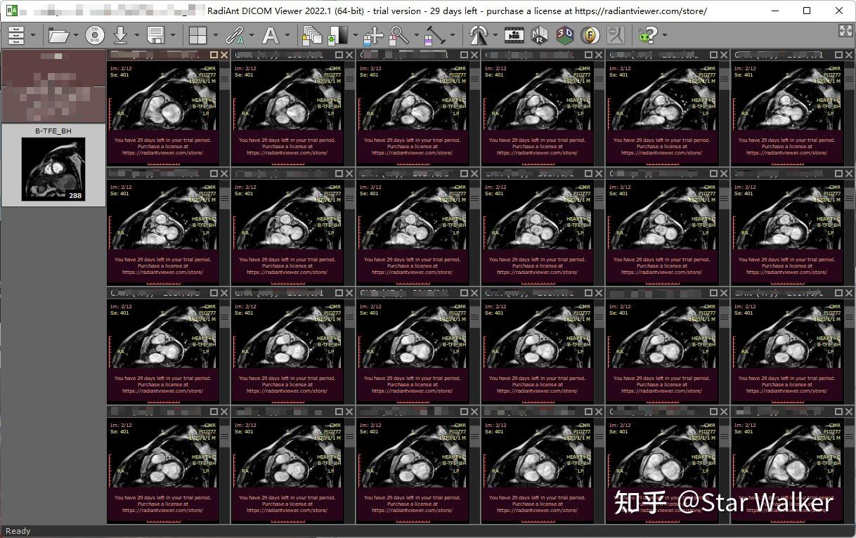
序列选择
浏览序列：
加载完DICOM文件夹后，RadiAnt会显示所有可用的序列。每个序列将显示一张代表性的缩略图和一些基本信息。通过单击这些缩略图，可以选择一个特定的序列来查看。

Slide 62
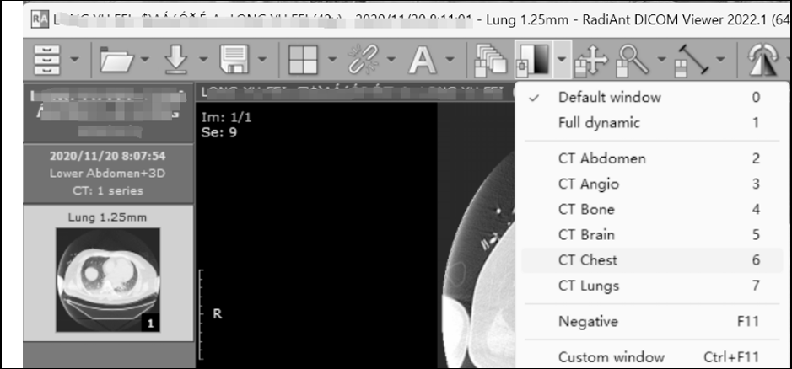
序列选择
查看细节：
选择一个序列后，可以使用软件的工具来放大、缩小、平移和调整图像的亮度与对比度。通常，还可以进行窗宽/窗位的调整，这在查看CT和MRI图像时特别重要，如下图所示。

Slide 63
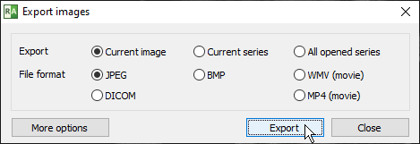
图像导出
将图像从RadiAnt导出以用于报告、演示或进一步分析，通常涉及以下步骤：
选择图像。在浏览并找到想要导出的图像或序列后，可能需要使用软件提供的选择工具来指定特定的图像或整个序列。
导出选项。通过访问软件的导出菜单，可以选择不同的导出选项。这些通常包括图像的文件格式(如DICOM、JPEG、BMP等)、当前图像序列或当前单张图像等，如下图所示。
保存图像。选择了所有导出选项后，可以选择保存位置并导出图像。导出的图像将被保存在指定的文件夹中。

Slide 64
（2）EEG 脑电数据预处理
EEG 脑电数据预处理包括导入文件、定位通道位置、删除无用通道、滤波、插值坏导、独立成分分析及剔除坏段等。
导入文件
定位通道位置
删除无用通道
滤波
插值坏导
独立成分分析及剔除坏段

Slide 65
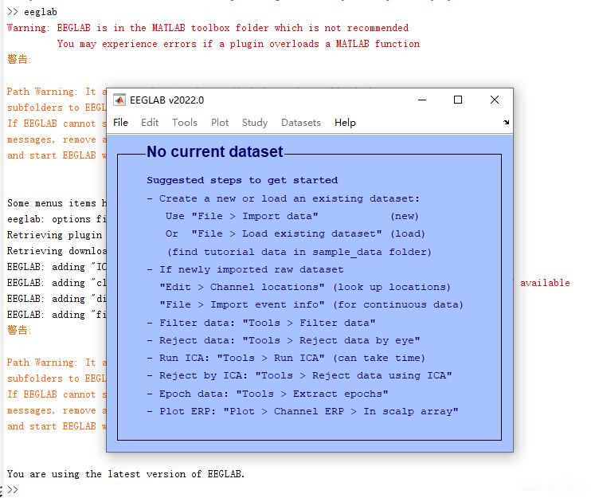
导入文件
打开MATLAB，输入EEGLAB，按下回车键启动EEGLAB，如下图所示：

Slide 66
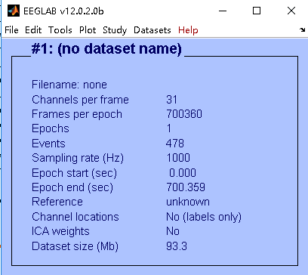
导入文件
得到初始EEGLAB界面，选择File、import data，根据具体脑电数据格式导入数据：

Slide 67
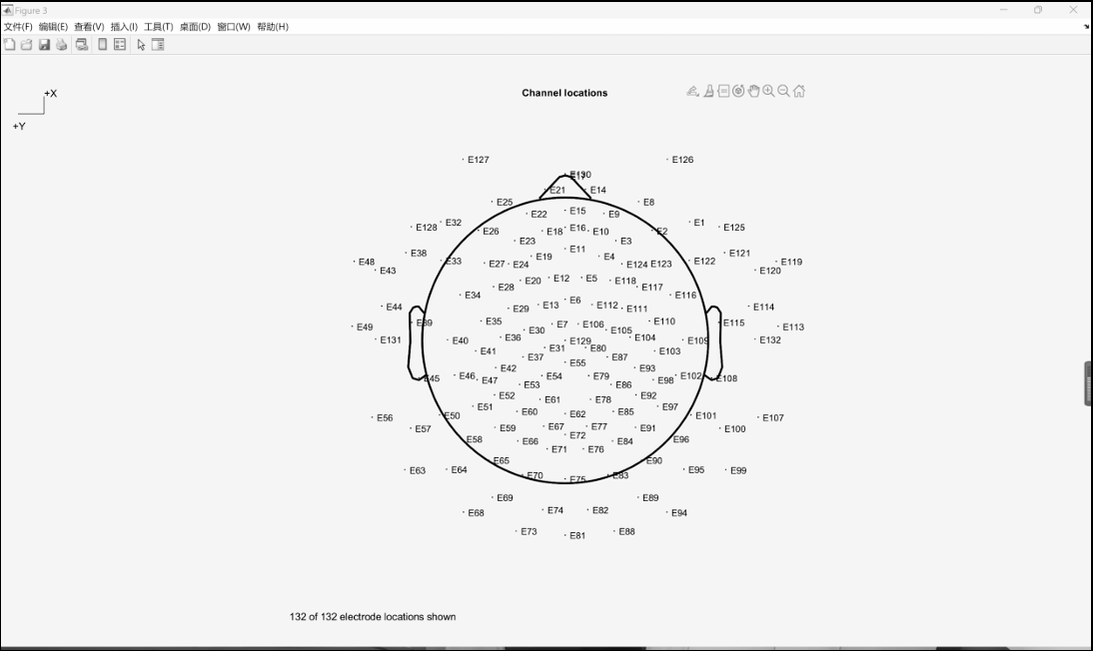
定位通道位置
选择Edit，打开Channel locations，出现提示框选择单击模板，默认文件是standard-10-5-cap385.elp，单击确定，可以查看数据电极位置，如下图所示：

Slide 68
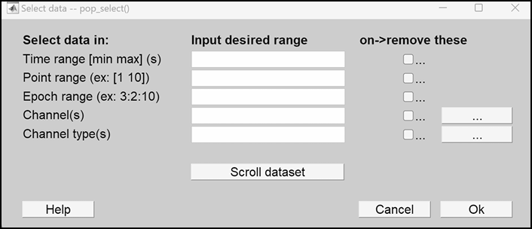
删除无用通道
选择Edit，打开Select data，根据电极定位以及具体需要，删除无用数据，如下图所示：

Slide 69
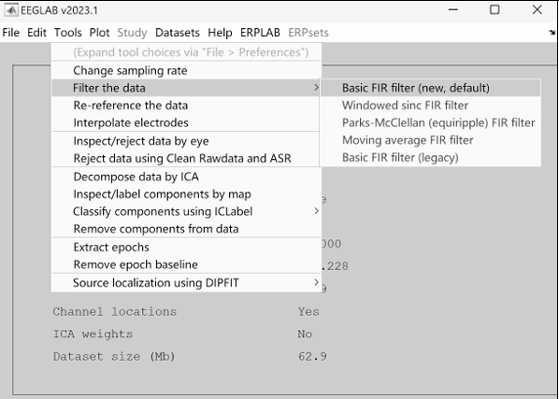
滤波
选择默认的滤波器进行0～29Hz的滤波：

Slide 70
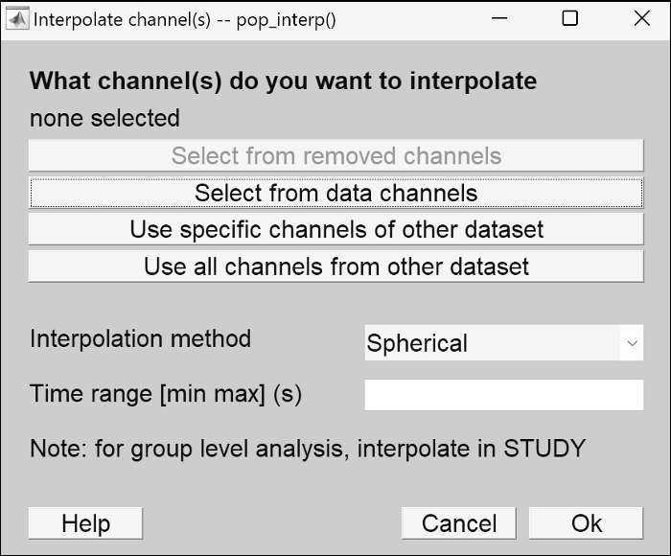
插值坏导
对数据进行检查，如果发现某个通道的数据已损坏，可以用插值的方式来进行校正：

Slide 71
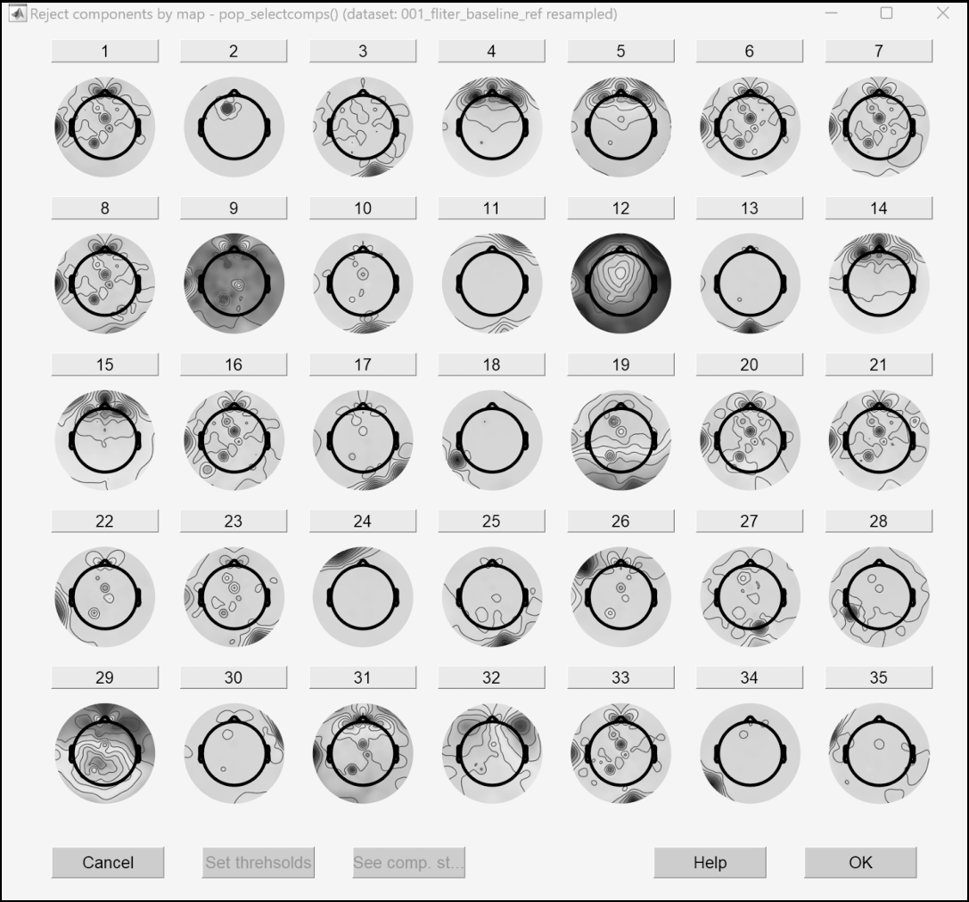
独立成分分析及剔除坏段
使用ICA算法剔除伪迹，此步操作需要对每一个成分进行判断，耗时较长。EEGLAB提示一张画布只能画下35个图，剩下的会在第二张画布中画出：

Slide 72
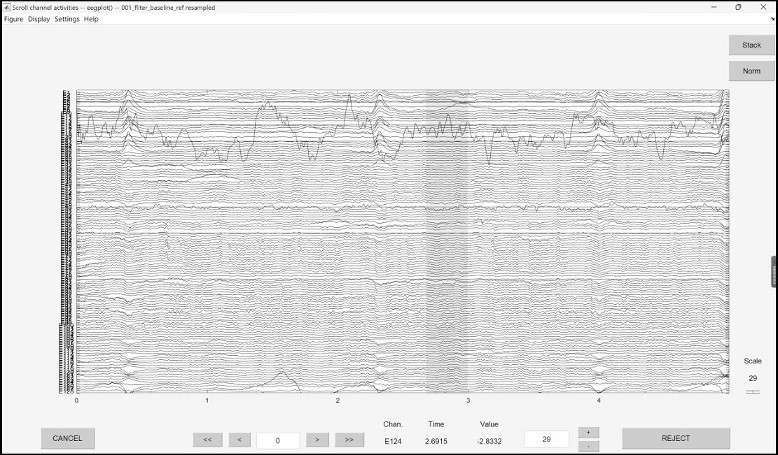
独立成分分析及剔除坏段
ICA还可以辨识和剔除眼电伪迹、肌电伪迹、坏导伪迹以及心电伪迹等：

Slide 73
第三部分：基于多模态数据融合的智慧医疗诊断模型开发
3.1 多模态数据预处理
3.2 多模态数据融合模型设计与开发
3.3 系统评测与分析

Slide 74
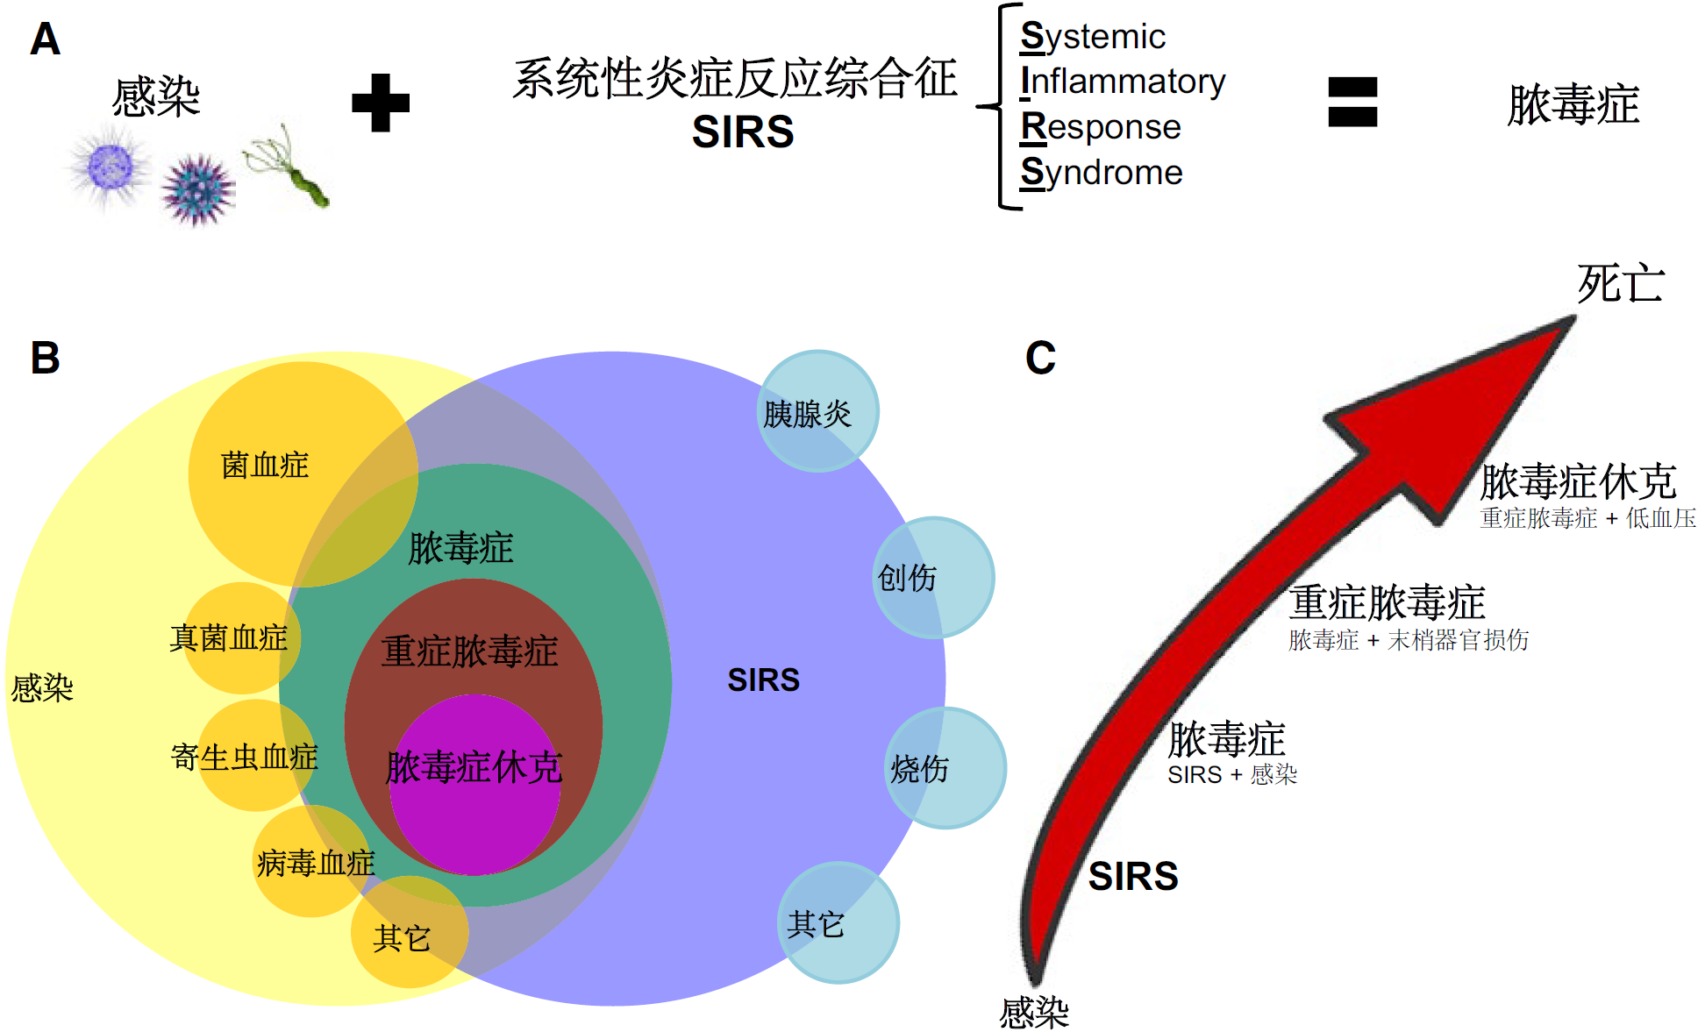
脓毒症

Slide 75


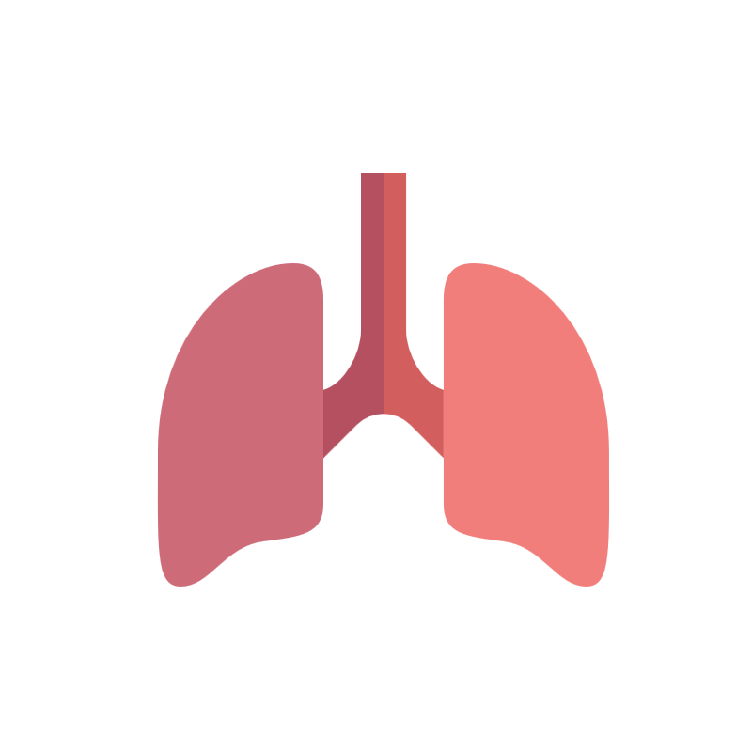

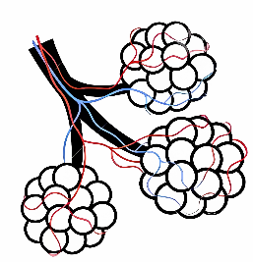



脓毒症引发的急性呼吸窘迫综合征
🌟
急性低氧血症
脓毒症
临床症状
40%
实验室检测
ARDS
ARDS
40%
CT 扫描
弥漫性肺泡损伤
肺水肿
死亡
主要表现
诊断依据

Slide 76
模型开发流程图
本节将以脓毒症引发的急性呼吸窘迫综合征(sepsis-induced ARDS，SI-ARDS)为例，介绍基于多模态数据融合的智慧医疗诊断模型开发。
SI-ARDS是一种由严重感染引起的急性呼吸窘迫综合征，表现为患者的急性呼吸困难、低氧血症和双侧肺部渗透性改变。SI-ARDS的快速诊断和有效治疗至关重要，因为其具有较高的死亡率。
本研究中采用了KM3T模型，这是一种结合了知识图谱和深度学习技术的多模态数据融合模型，专门用于处理复杂的医疗诊断问题。
数据收集
多模态数据预处理
多模态数据融合模型设计与开发
系统评测与分析

Slide 77
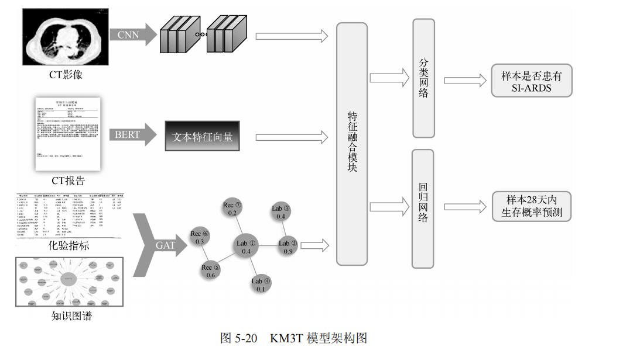
模型框架图

Slide 78
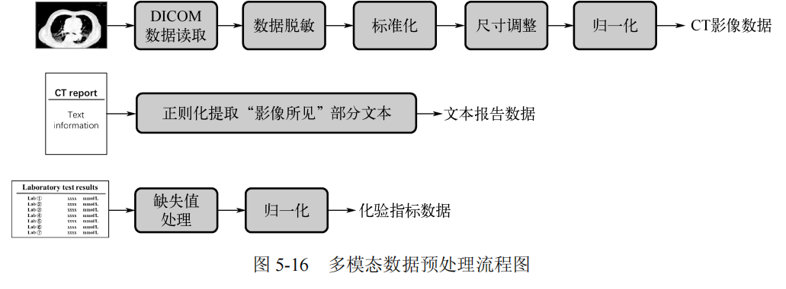
3.1 多模态数据预处理
（1）CT影像数据
（2）文本报告数据
（3）化验指标数据

Slide 79
（1）CT 影像数据
本小节介绍CT影像数据预处理，包括读取文件、数据脱敏、标准化、尺寸调整、归一化。
读取文件
数据脱敏
标准化
尺寸调整
归一化

Slide 80
读取文件
DICOM是一种用于存储、传输、处理和显示医学成像信息的标准：
DICOM标准不仅定义了医学图像数据的文件格式，还包括一套用于确保这些文件能在不同制造商的设备和系统之间互操作的通信协议。
DICOM格式是医疗行业广泛使用的图像格式，特别是在放射学领域。它支持多种类型的医学成像，包括CT、MRI、X光、超声和放射治疗数据等。

Slide 81
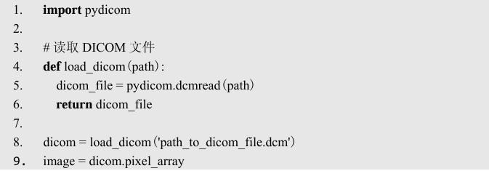
读取文件
示例代码：
选用DICOM格式的CT影像数据作为输入。

Slide 82
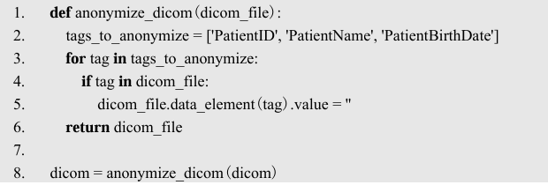
数据脱敏
DICOM文件包含众多患者信息：
DICOM 文件包含了成像数据以及与之相关的患者信息、成像参数和报告信息等元数据。
在正式使用这些数据之前，需要清洗这些信息以保护患者隐私。

Slide 83
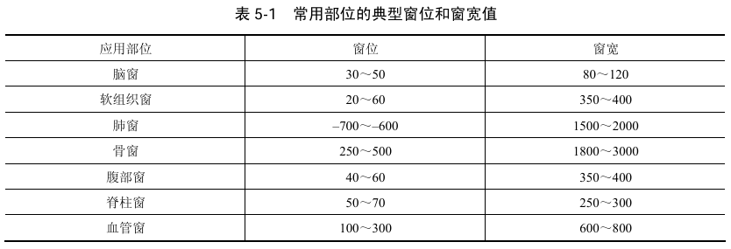
标准化
CT影像的窗位(window level)和窗宽(window width)是调整图像显示的重要参数：
窗位定义了CT图像中人们感兴趣的解剖区域所在的灰度或像素强度的中心值。
窗宽是指在图像中显示的灰度级别的范围，它决定了图像的对比度。
下表提供了几种常用部位的典型窗位和窗宽值。

Slide 84
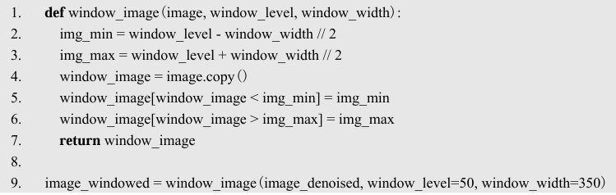
标准化
示例代码：
CT影像的像素值可以通过窗口化处理来标准化，从而使得人们感兴趣的区域更加突出。

Slide 85
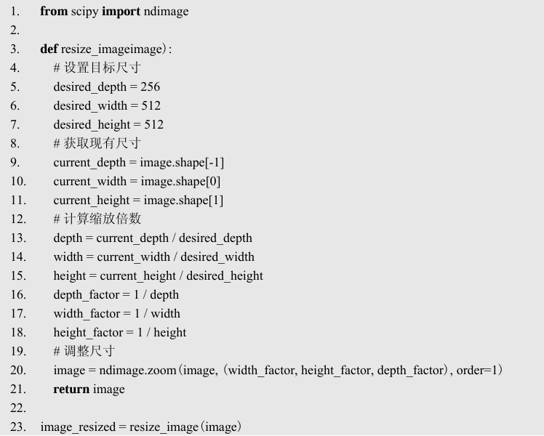
尺寸调整
利用Python的sciPy库中的ndimage模块方法ndimage.zoom函数对CT图像数据进行缩放，以实现图像尺寸的统一：

Slide 86
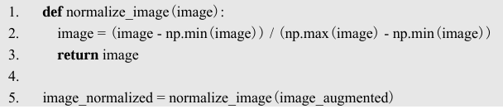
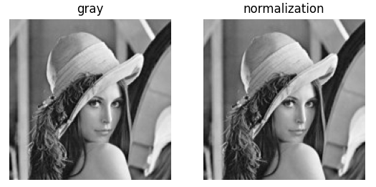
归一化
将像素值转换到标准范围内，使模型训练更为稳定：

Slide 87
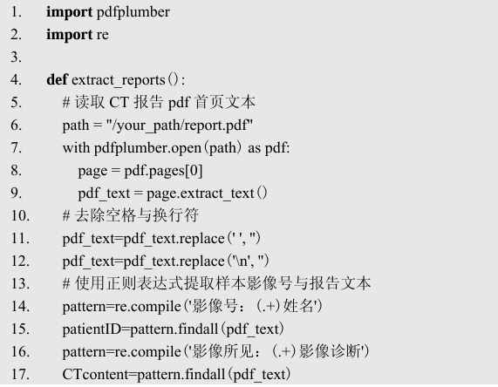
（2）文本报告数据
从pdf文件中提取影像所见部分的文本

Slide 88
（3）化验指标数据
本小节介绍化验指标数据预处理，包括缺失值处理、归一化。
缺失值处理
归一化

Slide 89
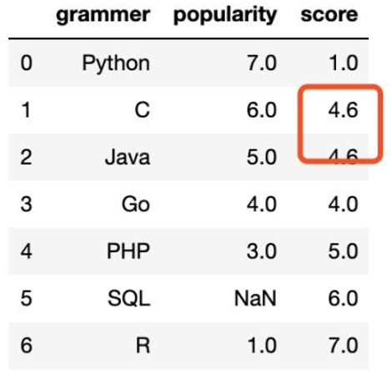
缺失值处理
对缺失的数值型数据以均值填充：

Slide 90
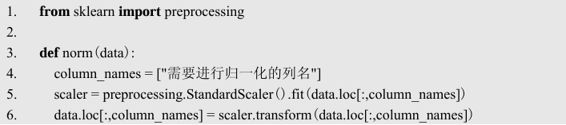
归一化
将指标值转换到一个共同的规模，以便模型使用：
示例中定义了一个名为norm的函数，接收输入是类型为DataFrame的数据data。
首先，通过列表column_names指定需要进行归一化的列名。
随后，使用sklearn库中的StandardScaler类创建一个标准化器对象，并通过fit方法计算这些列的均值和标准差。
接着，利用Transform方法将这些统计值应用于相同的列，以实现数据的标准化，即将数据转换为均值为 0、标准差为1的分布。

Slide 91
3.2 多模态数据融合模型设计与开发
（1）CT影像特征提取
（2）文本报告特征提取
（3）基于知识图谱的化验指标特征提取
（4）自适应特征融合
（5）医疗诊断与预测算法及优化
多模态数据融合的流程始于多渠道(如图像、文本和化验指标)的数据收集。
接着，这些数据经过预处理，以确保它们达到一致的质量和格式标准。
随后，从每种模态中提取关键特征，并对它们进行规范化。这些特征通过早期、中期或晚期的融合策略综合在一起，形成一个统一的数据表示，以供深度学习模型进行训练。
最后，这一训练过程旨在提高模型的预测精度和决策能力，以适应实际应用中的复杂需求。

Slide 92
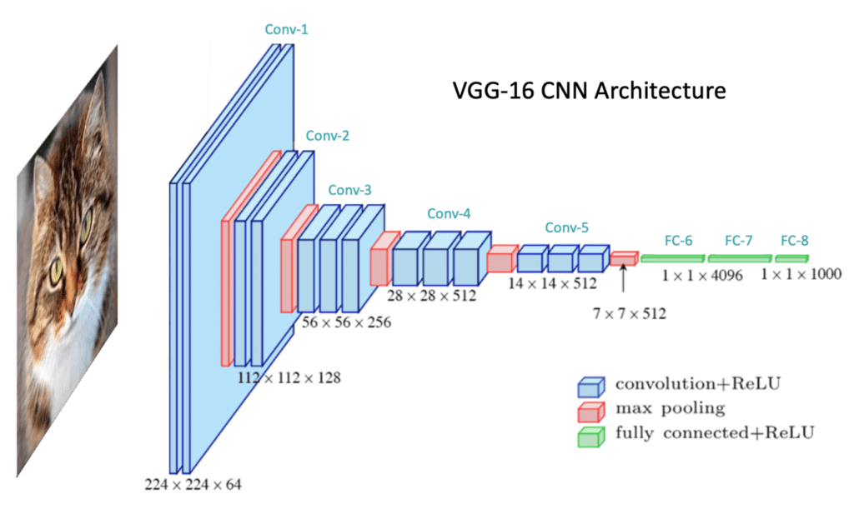
（1）CT影像特征提取
CT影像特征提取的目的是将原始图像数据转换为深度学习模型能够理解的特征表示，利用深度学习的自动化能力来识别和学习图像中的复杂模式，从而提高疾病诊断的准确性和 效率，辅助医生在治疗决策中做出更精确的判断。进行CT影像特征提取的常用方法为使用卷积神经网络(CNN)。
CNN简介
设计CNN架构

Slide 93
CNN简介
卷积神经网络(Convolutional Neural Networks)：
CNN 是一种深度学习算法，主要应用于图像处理、分类、识别等计算机视觉领域。
CNN 通过模拟人类视觉系统处理信息的方式，能够自动并有效地学习图像的层次特征。
基本原理是利用卷积层来提取图像中的局部特征。每个卷积层包含多个卷积核，这些卷积核在图像上滑动并进行点乘操作，提取出图像的特征图(feature map)。通过堆叠多个卷积层，CNN 能够学习到从低级到高级的特征。

Slide 94
CNN简介
一个典型的 CNN 架构包含以下几种类型的层：
卷积层：CNN 的核心，通过卷积操作提取输入数据的特征。它通过滤波器在输入图像上滑动并计算滤波器与图像的点乘，生成特征图。
激活函数：通常位于卷积层后面，引入非线性因素，使得网络可以学习更复杂的特征。ReLU 是常用的激活函数。
池化层：也称为下采样层，用于减少特征图的维度，提高计算效率，减少过拟合。最常用的池化操作是最大池化。
全连接层：在网络的末端，将学习到的“分布式特征表示”映射到样本标记空间。
归一化层(normalization layer)：如批归一化(batch normalization)，用于加速训练过程，提高模型的稳定性。
丢弃层(dropout layer)：用于正则化，随机丢弃网络中的一些神经元，以防止过拟合。

Slide 95
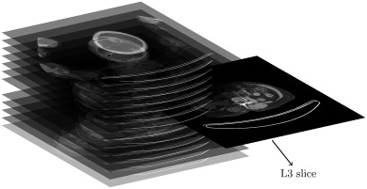
设计CNN架构
考虑到本项目中使用的 CT 影像数据以大小为[512, 512, 256]的三维形式存在，因此应将CNN 由二维扩展至三维：
与二维 CNN 中的滤波器在图像上滑动只有两个维度(宽和高)不同，三维 CNN 中的滤波器会有三个维度(宽、高和深度)，能够捕捉到数据的深度信息。在三维 CNN 中有以下特点：
每个三维卷积核都会在三个维度上滑动(宽、高、时间/深度)。
特征图也是三维的，能够表示随时间变化的特征或体积数据的特征。
池化层同样会在三个维度上执行，以减小特征图的尺寸。

Slide 96
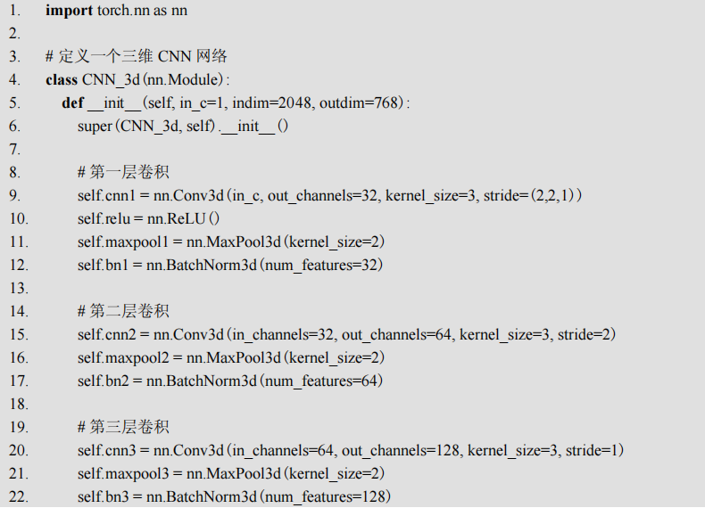
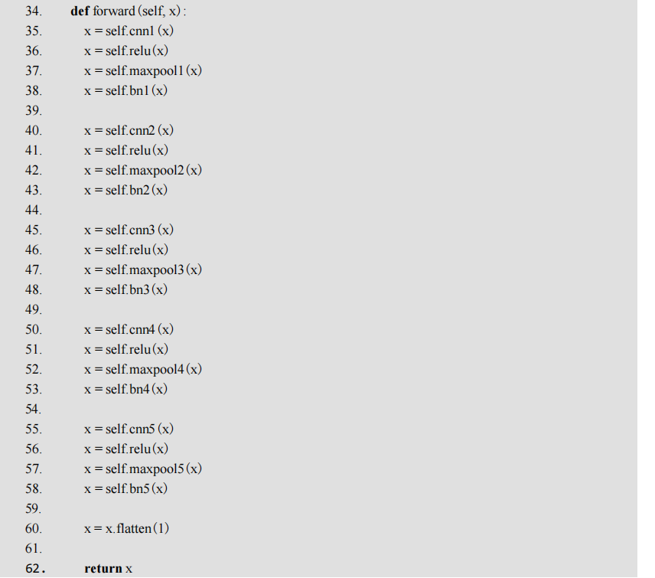
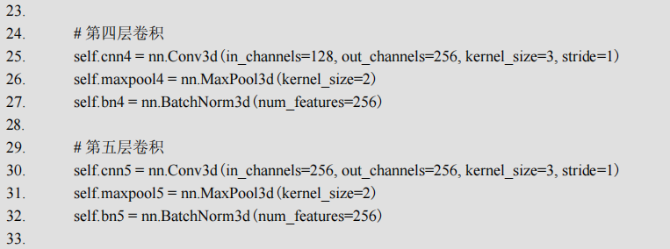
设计CNN架构
在 Python 中，可以使用深度学习框架，如 TensorFlow 或 PyTorch，以构建三维 CNN。
以下是使用 PyTorch 构建一个三维 CNN 的示例代码：
1、定义了一个名为 CNN_3d 的类，该类继承自nn.Module。
3、forward 方法中，定义了数据通过网络的路径：
2、在这个类中，定义了五个卷积层，每层后面都跟着一个 ReLU 激活函数、一个最大池化层和一个归一化层。

Slide 97
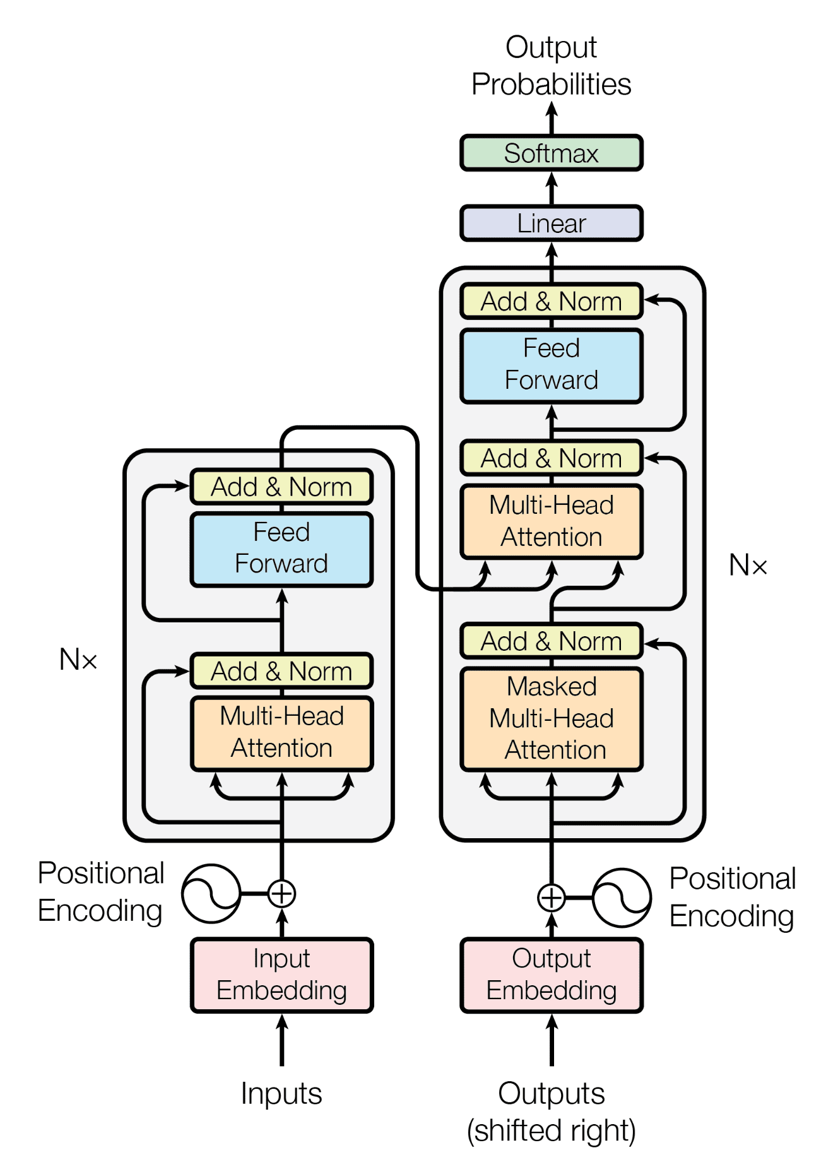
（2）文本报告特征提取
文本报告特征提取的目的是将原始文本数据转换为深度学习模型能够理解的特征表示，以便进行分类、聚类或其他任务。
有效的特征提取有助于捕捉文本中的关键信息，提高模型性能。本小节采用的文本报告特征提取的方法为 BERT(bidirectional encoder representations from Transformers)，它是一种常见的用于文本报告特征提取的方法。
BERT 简介
模型选择与加载

Slide 98

BERT简介
BERT 是由谷歌在 2018 年提出的一种预训练语言表示模型。它的创新之处在于使用了Transformer 的编码器架构，并通过双向训练的方式来学习语言的深层次表示。BERT 模型在多项自然语言处理(NLP)任务中取得了显著的效果，如文本分类、问答系统、命名实体识别等。

Slide 99
BERT简介
BERT关键组件包括：
（1）Transformer 编码器：BERT 模型基于 Transformer 模型的编码器部分，使用自注意力机制来捕获输入数据的全局依赖关系。
（2）预训练任务：BERT 模型在预训练阶段使用了两个任务。
①掩码语言模型(masked language model，MLM)，即随机遮蔽(mask)输入句子中的一些单词，然后尝试预测这些遮蔽单词。这允许模型更好地理解双向上下文。
②下一句预测(next sentence prediction，NSP)，即给定两个句子 A 和 B，模型预测 B 是否是 A 的下一个句子。这帮助模型学习句子间的关系。
（3）双向上下文：传统的语言模型通常是单向的，而 BERT 模型能够整合左右两侧的上下文信息，从而获得更丰富的语言表示。

Slide 100
模型选择与加载
BERT 模型变体：
常用的 BERT 模型变体有如下三种。
RoBERTa (robustly optimized BERT approach)：一个改进的 BERT 版本，通过移除 NSP 任务、训练更大的数据集、使用更长的序列和更彻底的超参数调整来提高性能。
ALBERT(a lite BERT)：为了减小模型尺寸而设计，它使用了参数共享和因子分解技术，提供了与 BERT 相似的性能，但参数量却大大减少。
DistilBERT：一个更小、更快、更轻量的 BERT 模型，通过知识蒸馏技术从 BERT 中蒸馏出最重要的信息，保持了大部分性能。

Slide 101
模型选择与加载
BERT 模型选择因素：
选择合适的 BERT 模型变体通常取决于以下因素。
任务复杂性：一些复杂任务可能需要更大的模型来捕获更细微的语言特征。
资源可用性：较大的模型需要更多的计算资源和内存。如果资源有限，可以选择 ALBERT、DistilBERT 这样的轻量级模型。
推理速度：如果对推理时间有严格要求，应选择推理时间更短的模型。
数据量大小：有时较小模型在数据量有限的情况下更易于训练

Slide 102

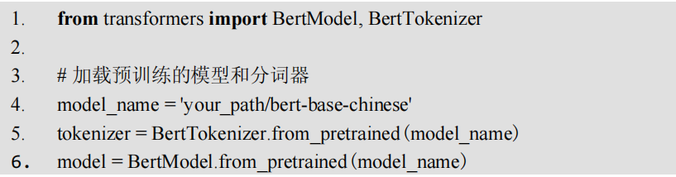
模型选择与加载
要加载和使用BERT模型，可以使用Hugging Face的transformers库，它提供了预训练的 BERT 模型及其变体，并且能够很方便地用于不同的 NLP 任务。本项目选择了更适用于中文文本解析的 bert-base-chinese 版本。以下是使用 BERT 模型的基本步骤。
1、安装 transformers 库：
2、使用 transformers 库中的 BertModel 和 BertTokenizer 来加载预训练的 BERT 模型和相应的分词器(tokenizer)：

Slide 103
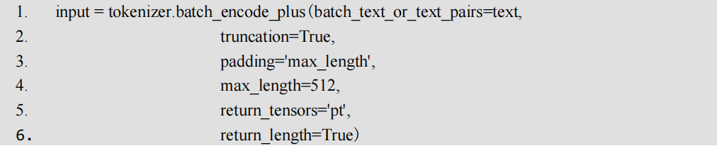
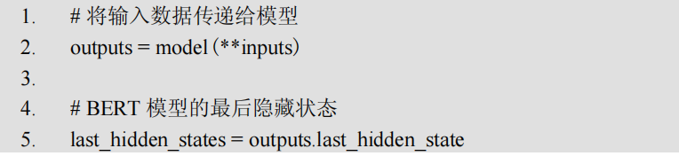
模型选择与加载
使用 BERT 模型的基本步骤：
3、使用分词器将文本转换为模型能够理解的格式，包括将单词转换为 ID、添加必要的特殊标记(如[CLS]和[SEP])以及对输入进行填充或截断，以匹配模型的输入长度要求：
其中，return_tensors='pt'表示返回的是 PyTorch 张量形式的数据。padding='max_length'确保所有序列都会填充到所设定的最大长度，truncation=True 则确保序列不会超过该长度。
4、最后使用模型进行推理，将处理好的输入数据传递给模型，获取输出：
last_hidden_state 是模型的主要输出，它是每个令牌的最后一层隐藏状态的表示。根据实际任务，可以使用它进行各种后续处理。

Slide 104
（3）基于知识图谱的化验指标特征提取
概述思路
知识图谱构建
知识图谱可视化
图嵌入技术

Slide 105
知识图谱构建
医疗知识图谱实体：
在医疗知识图谱中，实体通常指可以明确识别的、构成医疗领域知识体系的基本元素。包括但不限于以下几种：
疾病和症状：如“糖尿病”“头痛”等，这些是医疗知识图谱中最核心的实体。
药物：包括各种药品名称、药物类别等，如“阿司匹林”“抗生素”。
医疗设备：如“CT 扫描仪”“心电监护仪”等。
医疗程序：如“血液透析”“开颅手术”等。
生物标志物：如“血糖”“血压”等生理指标。
医疗机构和专业人员：如“医院”“医生”等。

Slide 106
知识图谱构建
医疗知识图谱实体：
在医疗知识图谱中，关系表达实体间的相关性或互动，对于理解实体间的相互作用及其在医疗领域的功能至关重要。医疗知识图谱中的关系可以包括以下几点：
治疗关系：例如，“阿司匹林”治疗“头痛”。
症状关联：例如，“糖尿病”可能导致“视力模糊”。
替代关系：例如，“药物 A”可以替代“药物 B”。
隶属关系：例如，“心脏病科”是“某医院”的部门。
诊断过程：例如，“血糖测试”用于诊断“糖尿病”。
在知识图谱中，关系通常以边的形式表示，连接两个或多个实体节点，每种类型的边代 表一种特定的语义关系。

Slide 107
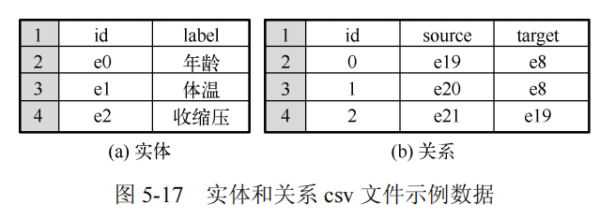
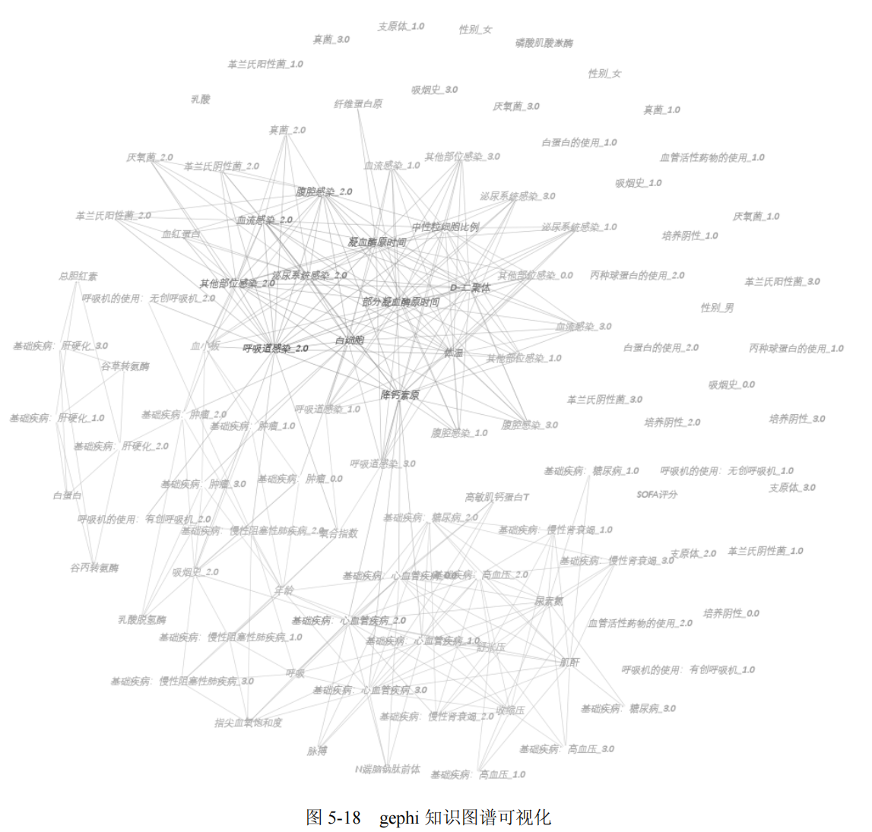
知识图谱可视化
本章中将使用 gephi 进行知识图谱可视化。首先，需要将知识图谱数据整理成实体和关系的 csv 文件。实体文件中列出每个实体的编号和名称，关系文件中列出每个关系的编号、起始实体编号和目标实体编号。实体和关系csv 文件示例数据如图所示：
上述两个文件导入到 gephi 中进行可视化，得到结果如图所示：

Slide 108
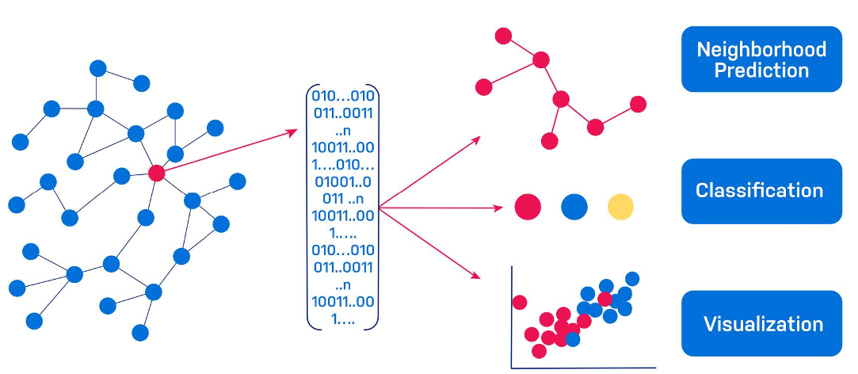
图嵌入技术
知识图谱的图嵌入技术是指将知识图谱中的实体和关系映射到一个连续的低维空间中，同时保留其原有的拓扑结构、语义信息和属性特征。通过这种映射，可以将复杂的图结构转换成稠密向量形式，这些向量可以作为机器学习模型的输入，用于各种下游任务，如链接预测、实体分类、关系分类和知识图谱补全等。图嵌入技术主要解决知识图谱中的信息处理和表示学习问题。它使得计算机可以更高效地处理和分析图谱中的知识，尤其是在大规模数据集上。

Slide 109
图嵌入技术
常见的图嵌入技术：
TransE：将关系视作实体间的平移操作。如果<h, r, t>是图谱中的一个事实(头实体、关系、尾实体)，那么 TransE 嵌入的目标是使得 h + r ≈ t。
RESCAL：一种基于张量分解的方法，它将每个关系视为一个矩阵，能够捕捉实体间复杂的交互效应。
DistMult：简化了 RESCAL 的张量分解，将关系表示为对角矩阵，有效地捕捉对称关系。
ComplEx：扩展了 DistMult，引入复数嵌入，以更好地处理对称和反对称关系。
Node2Vec：一种基于随机游走的算法，它探索了网络的邻域结构，并将节点嵌入低维空间中。
GCN：使用图卷积操作来学习节点的嵌入表示，可以有效地捕捉节点的局部图结构。
GAT：引入注意力机制的图神经网络，它允许模型为每个节点的邻居分配不同的重要性。

Slide 110
图嵌入技术
图嵌入的实现步骤：
随机初始化：实体和关系的嵌入向量通常是随机初始化的。
损失函数定义：定义一个损失函数来量化嵌入向量与真实图结构之间的差异。
优化：使用梯度下降或其他优化算法调整嵌入向量，以最小化损失函数。
评估：通过链接预测、实体分类或其他下游任务来评估嵌入的质量。

Slide 111
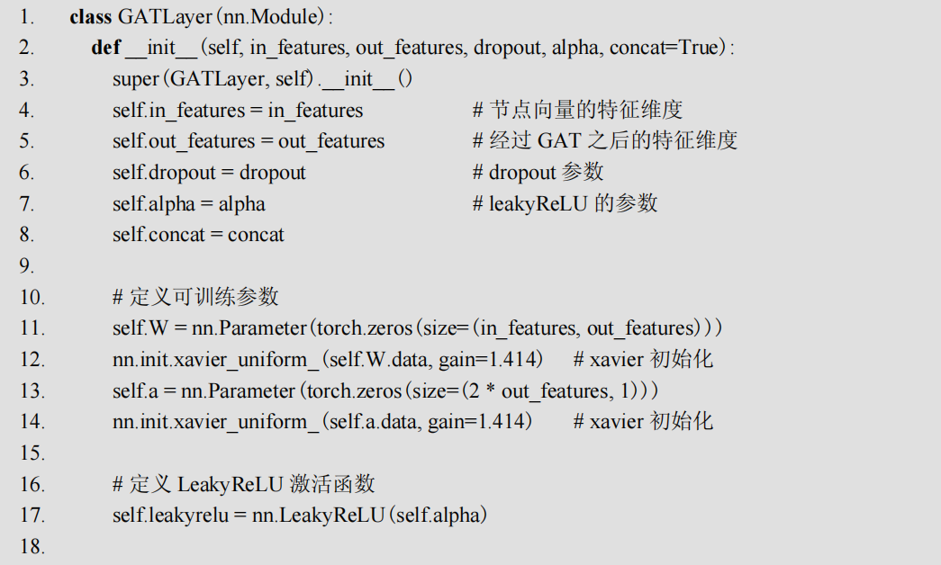
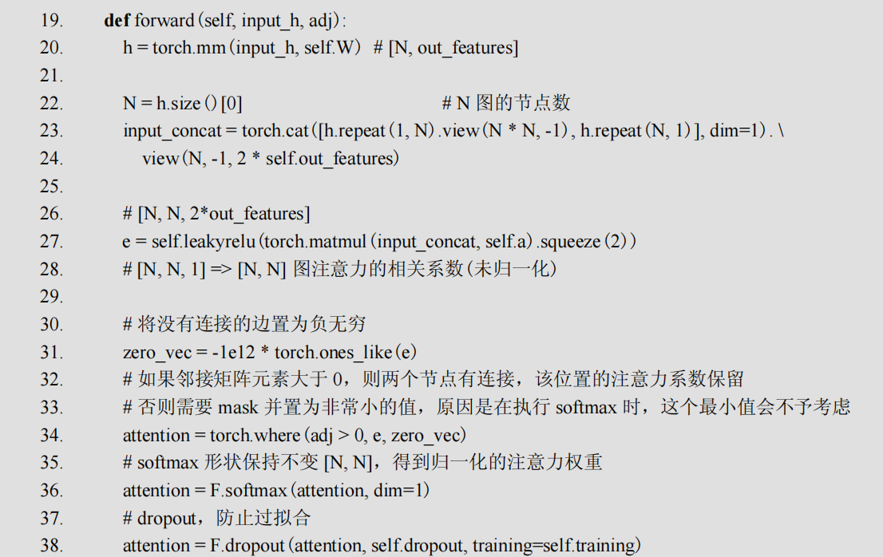
图嵌入技术
本项目中采用 GAT 方法来进行知识图谱信息处理。在构建 GAT 网络之前，首先定义一个用作 GAT 网络层的类(GATLayer)：
主要功能：通过注意力机制来更新图中节点的特征表示。
(1)初始化(__init__方法)：接收输入特征维度 in_features、输出特征维度 out_features、dropout 概率 dropout、激活函数 LeakyReLU 的负斜率参数alpha，以及一个布尔值 concat，决定进行连接操作或者替换特征。
初始化过程中，定义了权重矩阵W和注意力系数向量a，并使用xavier初始化方法进行初始化。
此外，定义了一个 LeakyReLU 激活函数。

Slide 112
图嵌入技术
本项目中采用 GAT 方法来进行知识图谱信息处理。在构建 GAT 网络之前，首先定义一个用作 GAT 网络层的类(GATLayer)，代码如下：
(2)前向传播(forward 方法)：
输入包含节点特征矩阵 input_h 和邻接矩阵 adj。
使用权重矩阵 W 对节点特征进行线性变换。然后，通过重复和拼接操作生成每对节点的特征组合，并计算未归一化的注意力系数 e。使用 LeakyReLU 激活函数处理这些系数。
对于邻接矩阵中不相连的节点，将相关的注意力系数设置为非常小的值(负无穷大)，以确保在 softmax 操作中这些值接近于零。
接着，对注意力系数应用 softmax 函数进行归一化，得到归一化的注意力权重。
在此基础上，应用 dropout 防止过拟合，并使用归一化的注意力权重通过加权求和的方式更新节点特征。

Slide 113
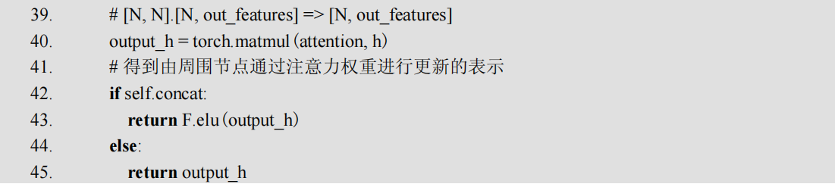
图嵌入技术
本项目中采用 GAT 方法来进行知识图谱信息处理。在构建 GAT 网络之前，首先定义一个用作 GAT 网络层的类(GATLayer)，代码如下：
(3)输出：
根据 concat 参数的值，输出通过指数线性单元(ELU)激活函数处理后的节点特征或者直接输出更新后的节点特征。
整体而言，GATLayer 类通过注意力机制有效地集成了节点及其邻居的信息，增强了模
型对图结构的捕捉能力。

Slide 114
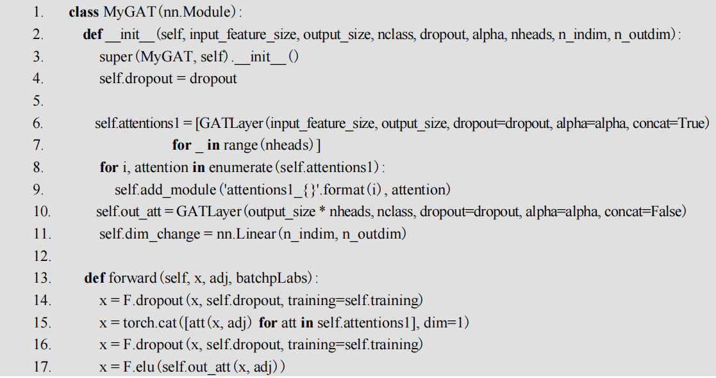
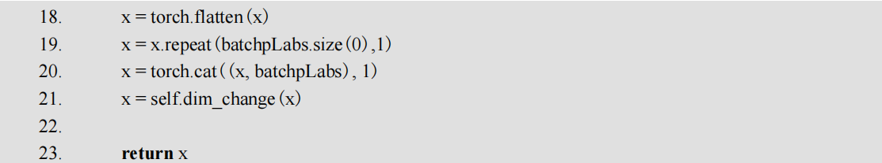
图嵌入技术
以下是构建一个 GAT 网络的示例代码。：
在前向传播中，模型进行如下工作：
(1)应用 dropout 到输入特征 x。
(2)通过所有的 GATLayer(在 self.attentions1 列表中)传递输入特征 x 和邻接矩阵 adj，然 后将结果在特征维度上拼接。
(3)再次应用 dropout(注意，注释掉的代码部分表示可能有多个注意力层堆叠，但在这里未使用)。
(4)应用最终的注意力层 self.out_att 并使用 ELU 激活函数。
(5)将结果张量压平，然后复制以匹配 batchpLabs 的大小，并与 batchpLabs 拼接。
(6)通过 self.dim_change 线性层进行维度变换以获取最终输出。

Slide 115
（4）自适应特征融合
多模态数据融合的主要目的是整合不同来源的数据，利用它们之间的互补信息，提供一个更为全面和准确的数据表示，以增强模型在执行各种任务时的性能(如识别、分类、预测)。通过融合，模型能够捕捉到单一模态数据中难以表达的细微特征和复杂关系，从而提高决策、分析和理解的质量。
常用的多模态数据融合方法
基于注意力机制的自适应特征融合

Slide 116
常用的多模态数据融合方法
方法名称 | 描述 | 举例
早期融合 / 特征级融合 | 不同模态的特征在输入模型之前就结合，通常通过特征向量拼接，使模型能在统一框架内从所有数据中学习。 | 图像的卷积特征与文本的词向量拼接后输入到一个多层感知机（MLP）中
晚期融合 / 决策级融合 | 每种模态独立处理并形成预测或决策，最后这些预测被组合形成最终输出。组合方式包括投票机制、平均预测、加权平均等。 | 图像模型和文本模型分别独立分类，最后用加权平均法整合它们的预测概率
中间融合 / 联合特征融合 | 模型在处理过程中的某个点结合不同模态信息，例如在深层网络中，两个模态的特征在经过几层之后进行融合。 | 图像和文本输入分别经过独立编码器，编码后的特征在Transformer的中间层进行交互融合

Slide 117
基于注意力机制的自适应特征融合
本项目所采用的融合方法为基于注意力机制的自适应特征融合。该方法利用了先进的注意力机制，通过对不同模态的特征进行智能加权和集成，实现了信息的有效融合。
注意力机制：一种让模型动态地聚焦于最重要部分的信息处理策略，从而提高模型的性能。在多模态学习中，注意力机制可以使模型在不同模态之间分配不同的重要性权重。
自注意力：也被称为内部注意力，使模型能够对同一序列中不同位置的数据点分配不同的注意力权重。
交叉注意力：使模型能够在处理一种模态时，考虑到另一种模态的上下文信息，进而在两种模态之间建立联系。

Slide 118
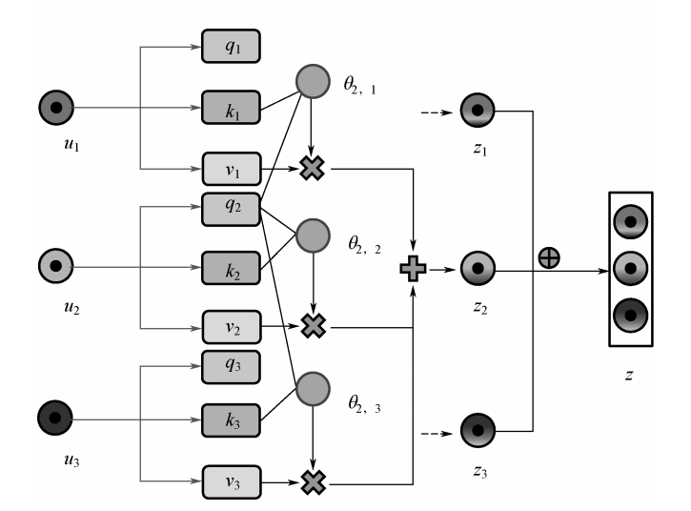
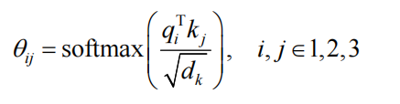
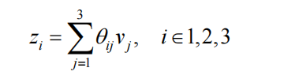
基于注意力机制的自适应特征融合
基于注意力机制的融合步骤
特征提取：从每种模态中提取特征，得到各模态的特征向量表示u₁,u₂,u₃。
注意力权重学习：对于每种模态提取的特征，通过一个注意力机制模块计算其权重。具体来说，模块首先对每个特征向量执行一个线性变换，生成查询(q)、键(k)和值(v)向量。然后，通过计算查询向量和键向量之间的内积，应用 softmax 函数来获得每个特征的注意力权重，这个过程可以公式化表示为(d_{k}是键向量的维度。):
特征加权与融合：使用上述计算得到的注意力权重对值向量进行加权，以此强调更重要的特征。每个加权后的特征向量 z_{i} 是其对应值向量的线性组合：
最后，将这些加权后的特征向量串联起来，形成一个综合的特征表示 z 。

Slide 119
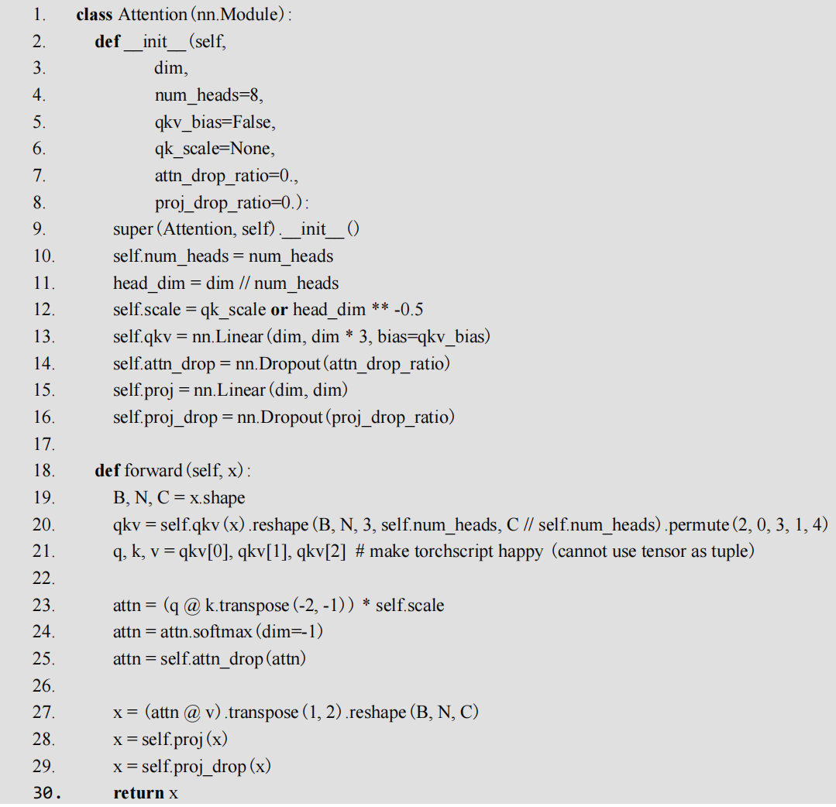
基于注意力机制的自适应特征融合
构建注意力权重学习网络的示例代码：
Attention类用于实现多头注意力机制，该类的主要组成部分和工作流程：
(1)初始化(__init__方法)：
dim 表示输入特征的维度，num_heads 表示注意力机制的头数。qkv_bias 控制是否为查询(q)、键(k)和值(v)向量添加偏置。qk_scale 提供查询和键的缩放因子。
(2)attn_drop_ratio 和 proj_drop_ratio 分别为注意力权重和最终投影的 dropout 比率。类中还包括用于生成查询、键、值的全连接层(qkv)，以及输出前的投影层(proj)。

Slide 120
基于注意力机制的自适应特征融合
(3)前向传播(forward)：
1、输入 x 是形状为(B, N, C)的张量，其中 B 是批大小，N 是序列长度，C 是特征维度。
2、通过 qkv 层生成查询、键和值的表示，
3、调整维度并进行重排以适应多头处理。
4、使用查询和键的矩阵乘法得到原始的注意力分数，乘以缩放因子 self.scale 进行调节，再通过 softmax 函数进行归一化，得到归一化的注意力权重。
5、应用dropout 减少过拟合。
(4)计算输出：注意力权重和值向量相乘求加权和，然后重排回原始维度。通过一个额外的全连接层proj进行输出转换，最后再次应用 dropout。
多头注意力机制使模型能并行从不同子空间聚合序列信息，提高对复杂序列任务的建模能力。
构建注意力权重学习网络的示例代码：

Slide 121

（5）医疗诊断与预测算法及优化
医疗数据通常具有多模态、多维度、高噪声特性。建模目标是利用机器学习算法从历史样本中学习预测规则，用于疾病诊断和进程预测。
分类与回归模型
整体损失函数设计

Slide 122


分类与回归模型
深度学习中的分类与回归是两种常见的监督学习任务，它们在网络架构和损失函数设计上各有特点：
分类目标：将输入数据分配到预定义的类别，支持二分类或多分类。
分类网络结构：由若干堆叠层（如卷积层、全连接层等）构成，末端输出层神经元数等于类别数；多分类场景下输出层接 Softmax。
分类损失函数：常用交叉熵损失；二分类用二元交叉熵，公式为
多分类用多类别交叉熵，公式为
其中，$N$是样本数量；$M$是类别数量；$y_{i}$是真实标签； ${\hat{y}}_{i}$ 是预测概率。

Slide 123

分类与回归模型
一个简单的分类网络示例代码：
Classification 类，用于执行分类任务。
初始化参数：
num_inputs：输入特征数
num_hiddens：隐藏层神经元数
num_outputs：输出层神经元数
网络结构：
1、全连接层 hidden（输入→隐藏）
2、批量归一化层 bn（标准化隐藏激活）
3、激活函数 Tanh
4、全连接层 output（隐藏→输出）
前向传播：输入 x 经 hidden → bn → Tanh → output，输出分类分数
适用场景：处理多输入特征的简单分类问题。

Slide 124

分类与回归模型
回归任务
在回归任务中，模型的目标是预测一个连续值，而不是选择类别。
回归网络：回归的架构与分类网络相似，但最终输出层不同。输出层通常只有一个神经元(对于单目标回归)，并且不使用激活函数或者线性激活函数。
回归损失函数：回归问题常用的损失函数是均方误差(mean squared error，MSE)或均方根误差(root mean squared error，RMSE)，以及平均绝对误差(mean absolute error，MAE)。
其中，$N$是样本数量；$y_{i}$是真实值； ${\hat{y}}_{i}$是预测值。

Slide 125


分类与回归模型
一个简单的回归网络示例代码：
Regression 类：专为回归任务设计。
初始化参数：
n_feature：输入特征数
n_output：输出维度
n_neuron1：第一隐藏层神经元数
n_neuron2：后续隐藏层神经元数
n_layer：第二类隐藏层重复次数
网络结构：
输入层：Linear → BatchNorm → ReLU
第一类隐藏层：Linear → BatchNorm → ReLU
第二类隐藏层：按 n_layer 次数重复 （Linear → BatchNorm → ReLU）
输出层：Linear（无激活）
前向传播：数据经层层线性变换、归一化与 ReLU 激活，最终输出连续值，能捕捉复杂非线性关系。

Slide 126



整体损失函数设计
为了训练同时进行分类和回归预测任务的模型，需要一个能同时考虑分类损失和回归损失的整体损失函数。
对于分类任务，常用的损失函数是交叉熵损失，适用于二分类或多分类问题。这种损失函数衡量的是模型预测的概率分布和真实标签的概率分布之间的差异，其公式表示为：
对于回归任务，常见的损失函数是均方误差，它衡量的是预测值与真实值之差的平方的平均值。这种损失函数对于异常值非常敏感，适用于那些预测精度要求较高的任务，其公式表示为：
为了同时优化分类和回归任务，可以将上述两种损失函数结合起来，形成一个综合的损失函数，可能还需要对每个损失项加上一个权重因子来平衡它们的贡献：
其中，α 和 β 是权重因子，用于控制分类损失和回归损失对整体损失的贡献比重。

Slide 127
3.3 系统评测与分析
（1）评价准则
（2）模型对比分析
（3）超参分析
（4）医学发现与讨论

Slide 128
（1）评价准则
本小节介绍常用的医学数据分析模型的评价准则。
数值类的评价准则
曲线类的评价准则

Slide 129




数值类的评价准则
数值类的评价准则
(1)准确度(accuracy)：最直观的性能指标，它是正确预测的数量与总预测数量的比例，公式：
(2)召回率(recall)：模型识别出的正类实例占所有实际正类实例的比例。在医学领域，召回率也常被称为灵敏度(sensitivity)，是检测疾病(如癌症筛查)时的一个重要指标。高召回率表明模型能够识别出大部分实际患病的病例，公式：
(3)特异性(specificity)：在所有实际为负的样本中，被正确预测为负的比例，公式：
(4)阳性预测值(PPV)：也被称为精准度(precision)，衡量的是模型预测为阳性的结果中实际为阳性的比例。PPV 可以帮助了解在所有被标记为阳性的案例中，有多少是真正的阳性。例如，在癌症筛查中，高 PPV 意味着较少的假阳性结果，公式：

Slide 130


数值类的评价准则
数值类的评价准则
(5)阴性预测值 (NPV)：预测为阴性样本中实际阴性的比例，常用于疾病筛查以降低假阴性风险。公式：
(6)F2 分数(F2-score)：F-score的变体，F-score 是一种综合考虑精准度和召回率的度量，它是这两个值的调和平均。F2 较 F1更侧重召回率，适用于须优先降低漏检的场景。公式：

Slide 131


曲线类的评价准则
曲线类的评价准则
(1)ROC 曲线：ROC 曲线是一种图形化工具，用于展示在不同阈值设置下模型性能的变化。ROC 曲线横轴为“特异性(假正率 FPR)”，纵轴为“灵敏度(真正率 TPR)”，其计算公式为：
(2)AUC 值：AUC 值衡量的是 ROC 曲线下的面积，范围为 0～1。AUC 值越高，模型的分类性能越好。AUC 值为 0.5 意味着模型没有区分能力，等同于随机猜测；而 AUC 值为 1 则意味着模型在所有阈值下都能完美区分正类和负类。

Slide 132
（2）模型对比分析
为了阐明多模态模型的基本机制并理解不同模态对于模型预测能力的贡献，以下是以 KM3T 作为基线模型而设计的模型对比实验过程。
模态组合实验设置
实验结果分析

Slide 133
模态组合实验设置
(1)完整模型性能评估：三模态输入，10 次迭代计算 AUC、敏感性、特异性 等指标，报告均值及 95% 置信区间，以评估性能稳定性与不确定性。
(2)单模态消融：逐一仅保留单一模态（如文本报告），关闭融合模块并调整网络接口，使用该模态特征训练评估（化验指标不含知识图谱），其他模态同理。

Slide 134
模态组合实验设置
(3)双模态组合实验：选取两种模态（如 CT 影像 + 文本报告 或 报告 + 化验指标），将多模态融合模块简化为双输入，调整分类/回归网络接口，使其以两个模态的融合特征向量为输入，分别评估 AUC 和 c-index。
(4)无知识图谱多模态实验：在三模态（影像 + 报告 + 指标）组合下训练，但去除知识图谱信息；需修改化验指标特征提取网络及相应接口参数，然后评估模型的 AUC 和 c-index。后，再进行模型性能的评估。

Slide 135


实验结果分析
1、性能对比和统计分析：
将消融实验结果与完整三模态模型性能进行对比（示例见表），以量化各模态及其组合对模型效果的贡献。
2、结果分析和结论。
单模态：图像数据对 SI-ARDS 分类效果影响最大；报告与指标数据对生存天数回归效果影响更大。
双模态：虽能提升预测性能，但均未达到三模态融合水平，表明三者互补信息更丰富。
KM3T 模型：性能超过纯三模态模型，验证了引入知识图谱信息的有效性。

Slide 136
超参分析
超参分析是指评估和调整机器学习模型的超参数(即模型训练之前设定的参数)以优化模型性能的过程。进行超参数分析可以帮助我们了解哪些超参数对模型性能有显著影响，以及如何调整它们来提高模型的准确性和泛化能力。
学习率：控制权重更新步幅，过大易发散，过小收敛慢。可从小值开始，结合学习率衰减或自适应算法（如 Adam）动态调整，并通过交叉验证选取最佳值。
迭代次数：决定数据集遍历轮数，过少易欠拟合，过多易过拟合。可配合早停策略，当验证集性能不再提升时自动停止，并借助交叉验证确定合适轮数。
隐藏层数量与规模：影响模型容量与复杂度。宜从小网络起步，逐步增加层数和神经元，实时监控验证集表现；同时可使用 L1/L2 或 dropout 正则化抑制过拟合。
正则化强度：通过在损失函数加罚项限制模型复杂度。需在防过拟合和防欠拟合间权衡，通常以交叉验证测试不同系数，并可结合多种正则化手段（L1、L2、dropout）选用最佳组合

Slide 137
（4）医学发现与讨论
医学发现与讨论对于推动临床实践进步、优化诊断与治疗方案具有关键作用，同时也是实现科学探索与实际应用之间桥梁的重要环节。
模型发现的医学新知
潜在的临床应用与前景讨论

Slide 138
模型发现的医学新知
人工智能模型不仅可以帮助医生给出更加准确的诊断和预后预测，还可以揭示医学上的一些潜在发现。因为深度学习模型特别擅长识别复杂数据中的模式，有些模式可能超出了人类专家的认知能力。
新生物标志物的发现：本章介绍的 KM3T 模型不仅能够诊断 SI-ARDS 患者，还能进一步对诊断相关的数据模态及不同实验室检查指标的权重进行展示。例如，通过分析 SI-ARDS 患者的实验室检查指标与基础信息，模型可以解释与 ARDS 发病相关的由多个指标组合成的生物标志物。
对疾病的新理解：深度学习模型可能会识别出 ARDS 患者 CT 图像中的特定病变特征，这些特征与 ARDS 的严重程度、类型或患者的预后密切相关。这可能包括肺部的渗出特征、肺组织的纤维化程度或其他尚未充分理解的图像特征。同时，通过深入分析模型识别的图像特征和它们与临床数据的关联，可能会揭示 ARDS 发展的病理生理机制。

Slide 139
潜在的临床应用与前景讨论
潜在的临床应用与前景讨论：
早期识别和预警：多模态深度学习模型在 ARDS 的早期识别和预警方面表现出巨大潜力，通过整合和分析来自不同渠道的数据，如 CT 图像、临床报告和实验室指标，模型可以识别出复杂的疾病模式和高风险指标。这使得模型可以在疾病的早期阶段，甚至在临床症状显著之前预警医生，从而使医疗团队能够快速做出反应。
个性化治疗：多模态深度学习模型运用其对大量患者数据的分析能力来识别个体间的差异，并预测不同患者对各种治疗方法的反应。这样的模型可以为每个 ARDS 患者量身定制治疗方案。个性化治疗的推进有望显著提高治疗效率，减少不必要的医疗干预，同时优化医疗资源的使用。

